Slide 1
PhD report > Figures
Erwan SCHILD

Slide 2

etatdelart-morris-1949-lucky-luke-1
AUTEUR : « MORRIS »
COLLECTION : « LUCKY LUKE »
TITRE : « LA MINE D’OR
DE DICK DIGGER »
EDITEUR : « DUPUIS »

Slide 3
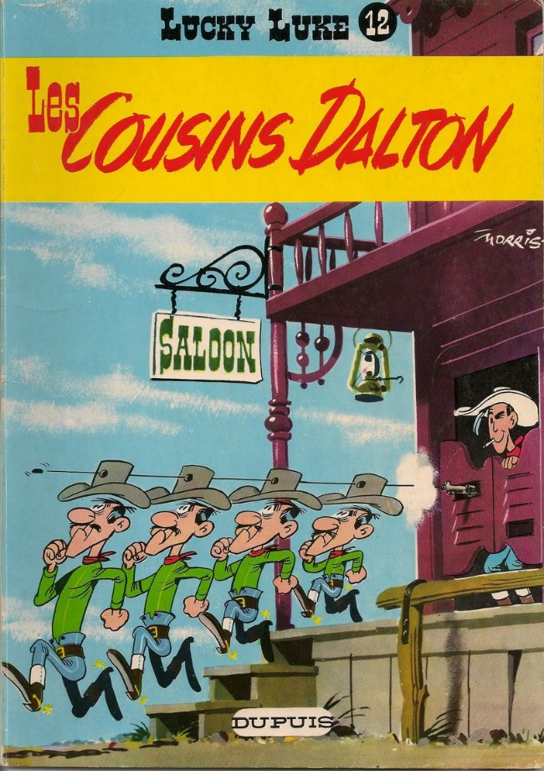
etatdelart-morris-1958-lucky-luke-12
COLLECTION : « LUCKY LUKE »
NUMÉRO : « 12 »
TITRE : « LES COUSINS DALTON »
AUTEUR : « MORRIS »
EDITEUR : « DUPUIS »

Slide 4
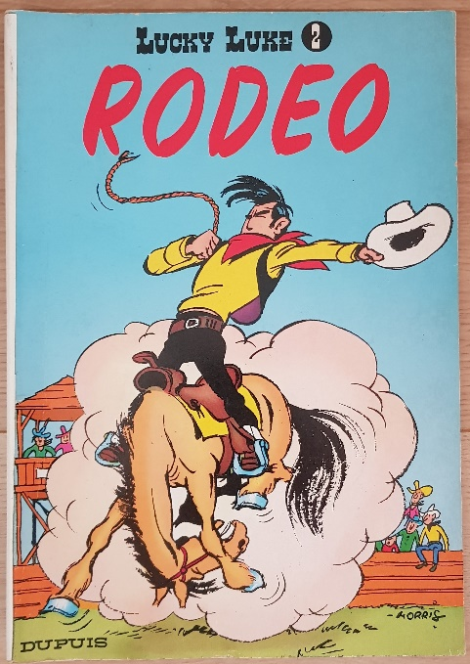
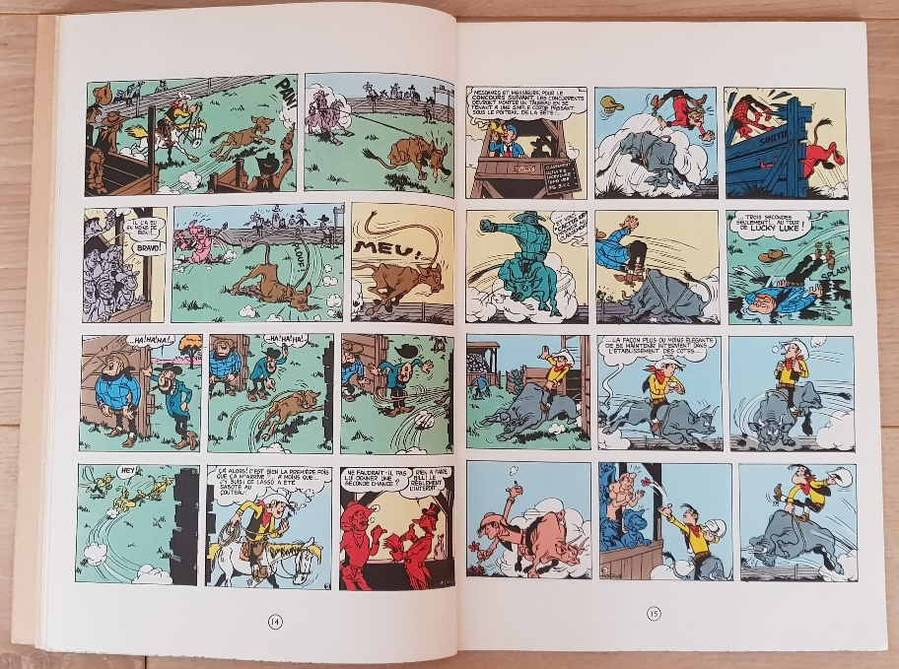
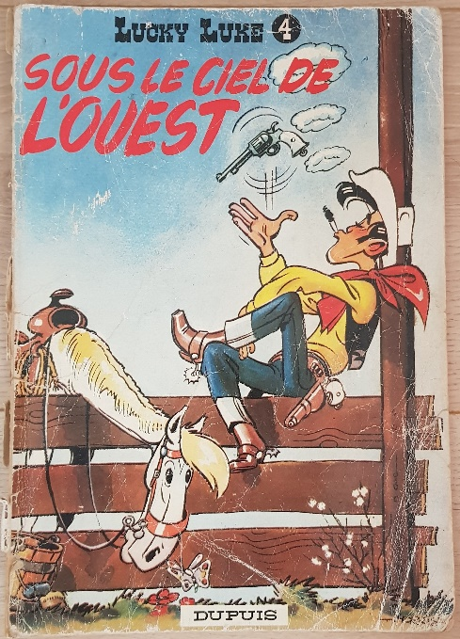
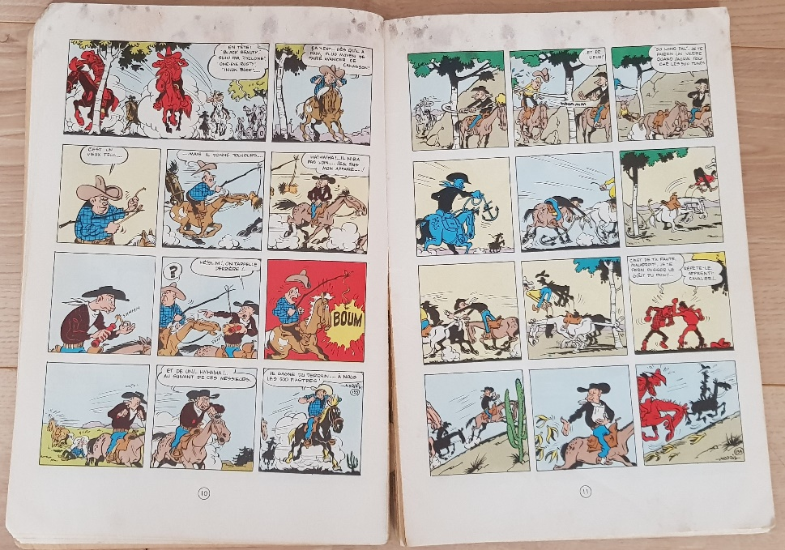
etatdelart-morris-1950-lucky-luke-2-1952-lucky-luke-4
Très bon état
Mauvais état

Slide 5
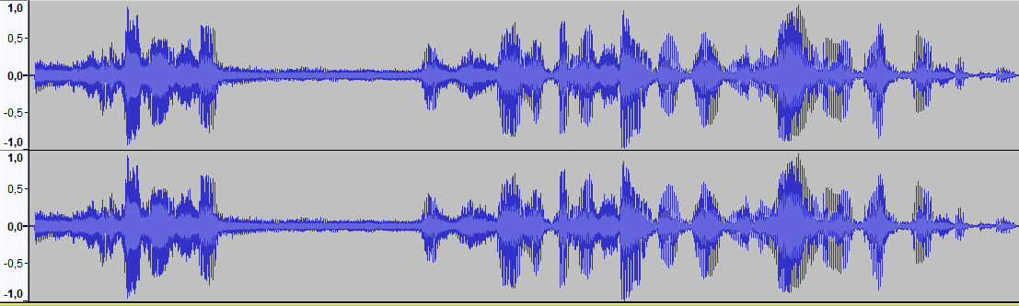
etatdelart-thebault-transcription
lwaʁ
ʃɛ
il
f
sɔ̃
a
vu
e
ʒvu
sʁe
ʁə
kɔ
nɛ
sɑ̃
də
bjɛ̃
vu
le
ɡaʁ
de
sɛt
fwa
Notes:
Transcription: « Ils sont à vous chef, et j’vous s’rai reconnaissant de bien les garder cette fois. »
Interprète: Jacques THEBAULT (1983 - 1991)
API: Alphabet Phonétique International: « il sɔ̃ a vu ʃɛf, e ʒvu sʁe ʁə.kɔ.nɛ.sɑ̃ də bjɛ̃ vu.lwaʁ le ɡaʁ.de sɛt fwa »

Slide 6
etatdelart-pustejovsky-2012-cycle-matter
2. ANNOTATE
3. TRAIN
1. MODELIZE
4. TEST
6. REVISE
5. EVALUATE

Slide 7
etatdelart-pustejovsky-2012-cycle-matter-mama-tt
2. ANNOTATE
3. TRAIN
1. MODELIZE
4. TEST
6. REVISE
5. EVALUATE

Slide 8
interactive-clustering-architecture-sequentielle
Données
brutes
Clustering Interactif
Données
annotées
Echantillonnage de contraintes
Annotation de contraintes
Clustering sous contraintes
ok ?

Slide 9
interactive-clustering-architecture-sequentielle-v2
Clustering Interactif
Echantillonnage de contraintes
Annotation de contraintes
Données
brutes
Clustering sous contraintes
ok ?
Données
annotées

Slide 10
interactive-clustering-architecture-parallele-v2
Clustering Interactif (version en parallèle)
Echantillonnage de contraintes
Données
brutes
Clustering sous contraintes
Annotation de contraintes
ok ?
Données
annotées

Slide 11
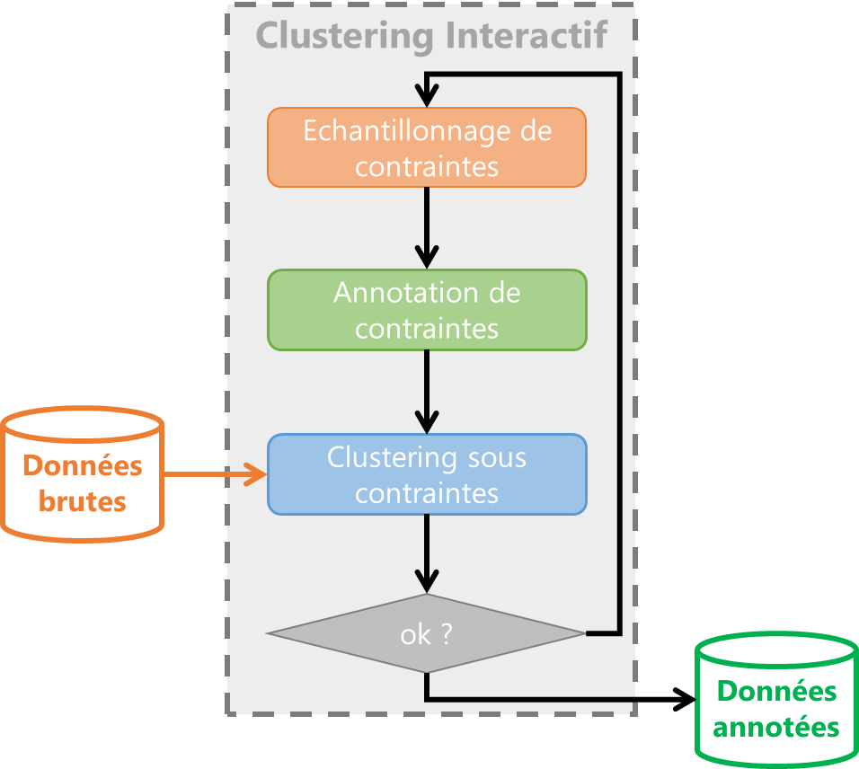
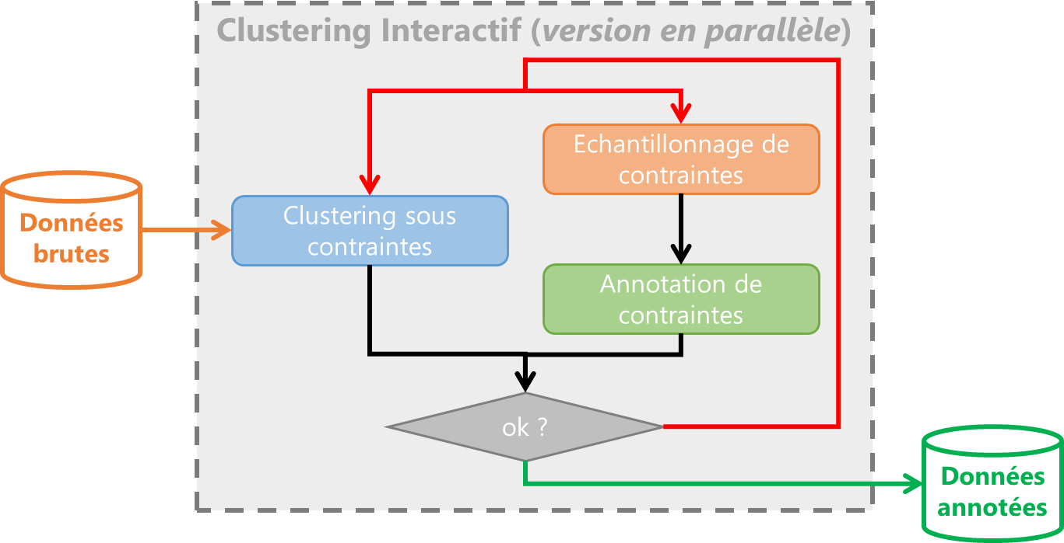
interactive-clustering-architecture-sequentielle-vs-parallele
(1)
(2)

Slide 12
example-dataset

Slide 13
example-clustering

Slide 14
example-sampling

Slide 15
example-constraints-transitivity-must-link
(a)
(b)
(c)

Slide 16
example-constraints-transitivity-cannot-link
(a)
(b)
(c)

Slide 17
example-constraints-transitivity
(1)
(2)
(a)
(a)
(b)
(b)
(c)
(c)
(3)
(4)
(a)
!
(b)
(c)

Slide 18
example-constraints-components

Slide 19
example-constraints-conflict
(a)
!
(b)
(c)

Slide 20
example-constraints

Slide 21
example-constrained-clustering

Slide 22
example-accord-annotation-clustering
(1)
(2)

Slide 23
hypotheses-00-empty
performance
(vmeasure)
vérité terrain
itérations
(nb annotations)

Slide 24
hypotheses-00-default
performance
(vmeasure)
vérité terrain
?
Clustering Interactif
itérations
(nb annotations)

Slide 25
hypotheses-01-efficacite
performance
(vmeasure)
vérité terrain
(1) Efficacité
(convergence)
itérations
(nb annotations)

Slide 26
hypotheses-02-efficience
performance
(vmeasure)
vérité terrain
(2) Efficience
(optimisation)
(1) Efficacité
(convergence)
itérations
(nb annotations)

Slide 27
hypotheses-03-couts
performance
(vmeasure)
vérité terrain
(2) Efficience
(optimisation)
(1) Efficacité
(convergence)
itérations
(nb annotations)
(3) Coûts
(temps nécessaire)

Slide 28
hypotheses-04-pertinence
performance
(vmeasure)
vérité terrain
(2) Efficience
(optimisation)
(1) Efficacité
(convergence)
(4) Pertinence
(valeur métier)
itérations
(nb annotations)
(3) Coûts
(temps nécessaire)

Slide 29
hypotheses-05-rentabilite
performance
(vmeasure)
vérité terrain
(2) Efficience
(optimisation)
(1) Efficacité
(convergence)
(4) Pertinence
(valeur métier)
(5) Rentabilité
(bénéfices vs coûts)
itérations
(nb annotations)
(3) Coûts
(temps nécessaire)

Slide 30
hypotheses-06-robustesse
performance
(vmeasure)
vérité terrain
(2) Efficience
(optimisation)
(1) Efficacité
(convergence)
(6) Robustesse
(erreurs simulées)
(4) Pertinence
(valeur métier)
(5) Rentabilité
(bénéfices vs coûts)
itérations
(nb annotations)
(3) Coûts
(temps nécessaire)

Slide 31
hypotheses-00-all
performance
(vmeasure)
vérité terrain
(2) Efficience
(optimisation)
(1) Efficacité
(convergence)
(6) Robustesse
(erreurs simulées)
(4) Pertinence
(valeur métier)
(5) Rentabilité
(bénéfices vs coûts)
itérations
(nb annotations)
(3) Coûts
(temps nécessaire)

Slide 32
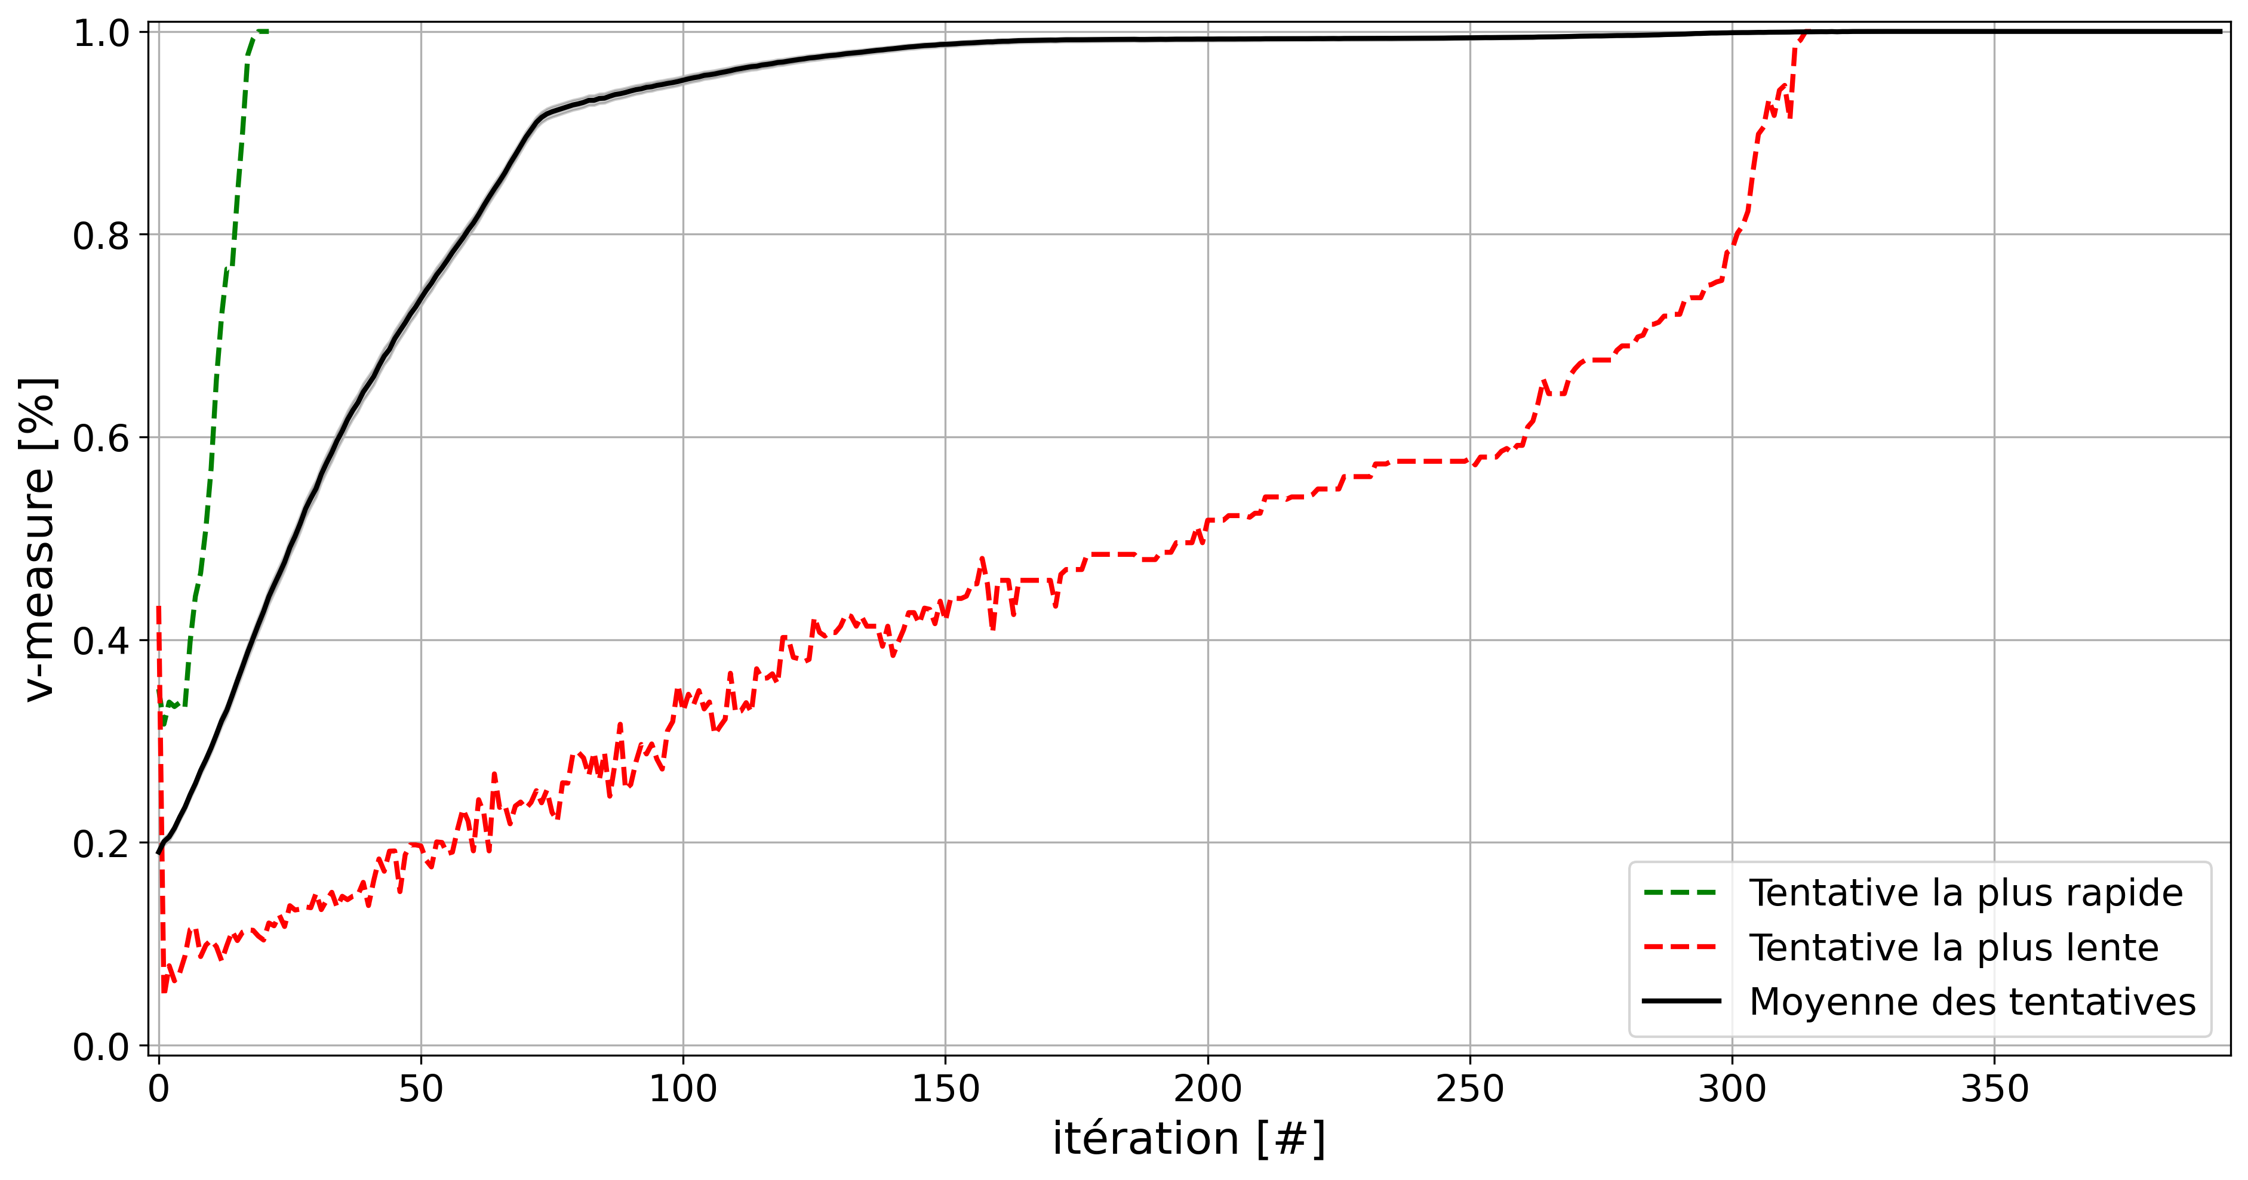
etude-efficacite-evolution-moyenne-0par-iteration

Slide 33
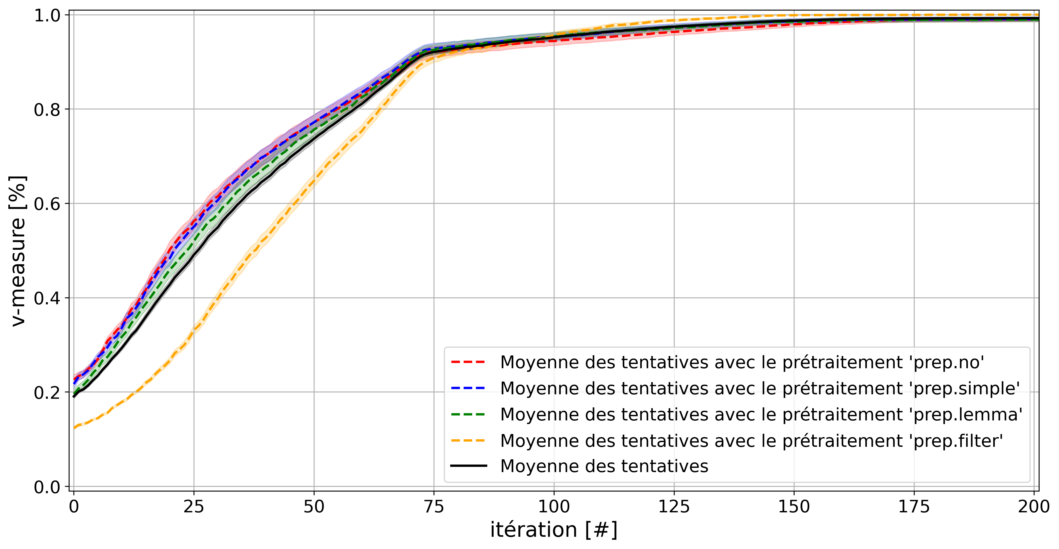
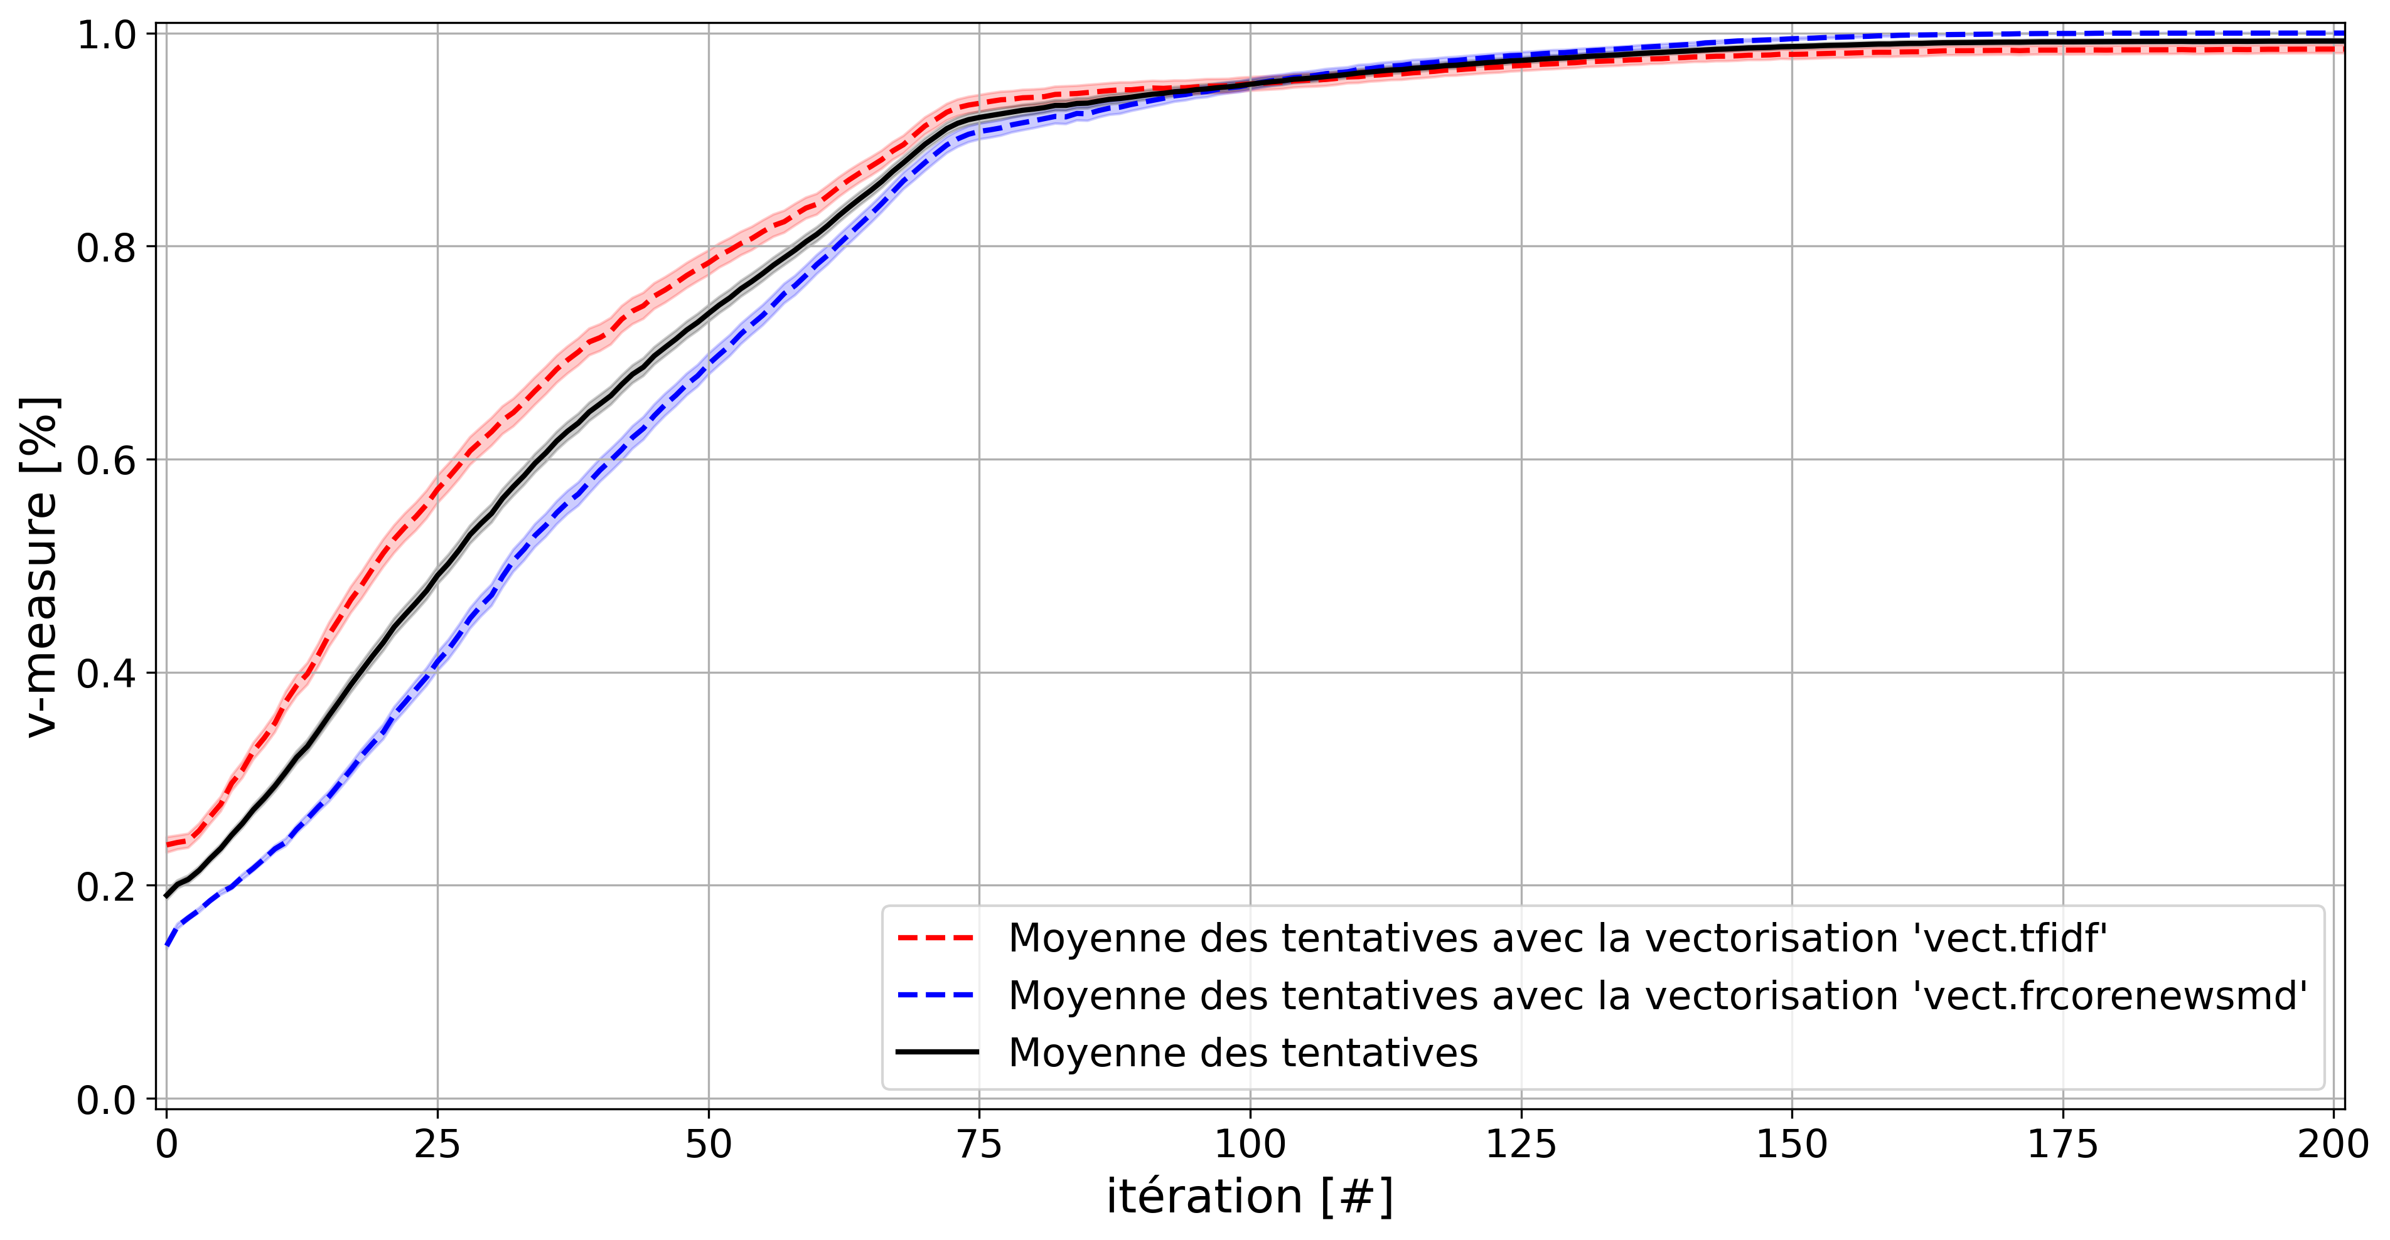
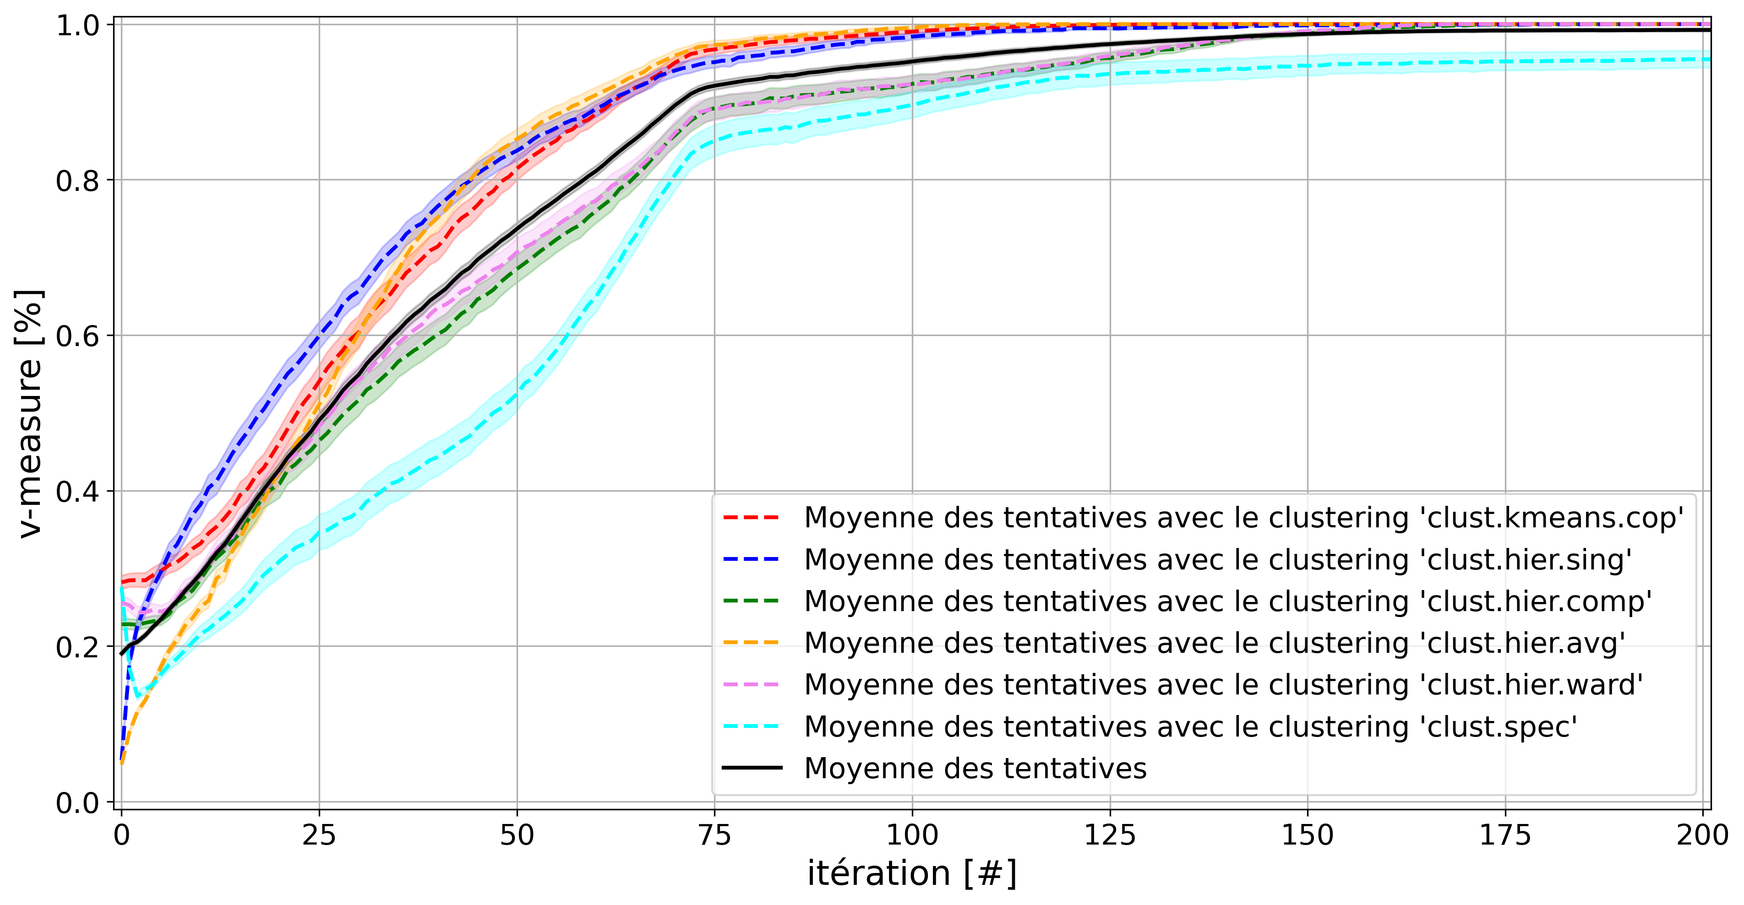
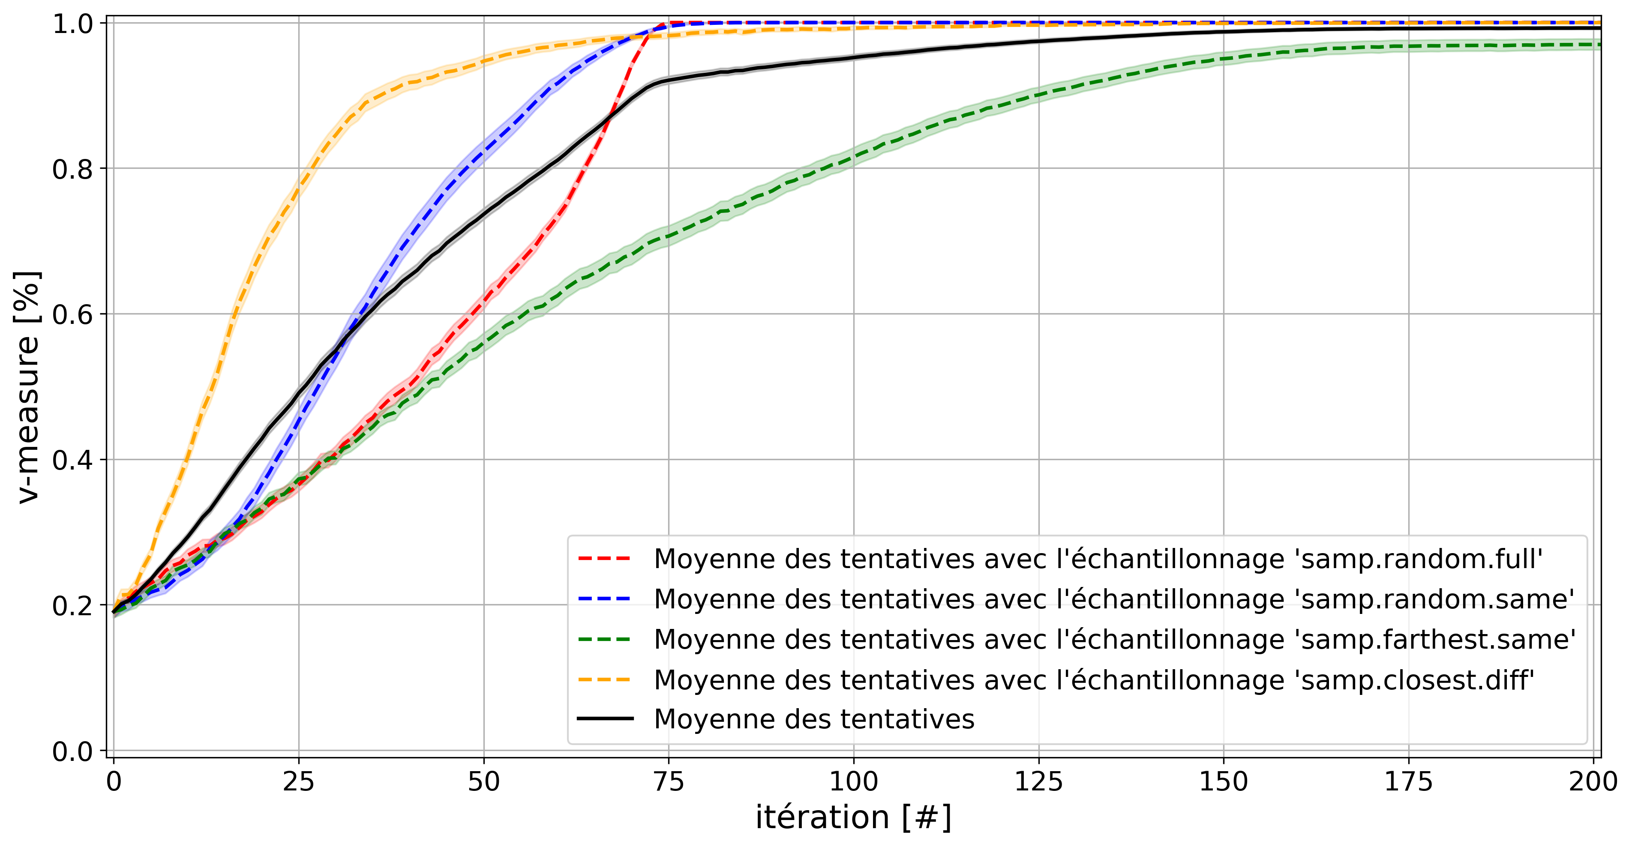
etude-efficacite-evolution-moyenne-par-iteration-par-facteur
(1)
(2)
(3)
(4)

Slide 34
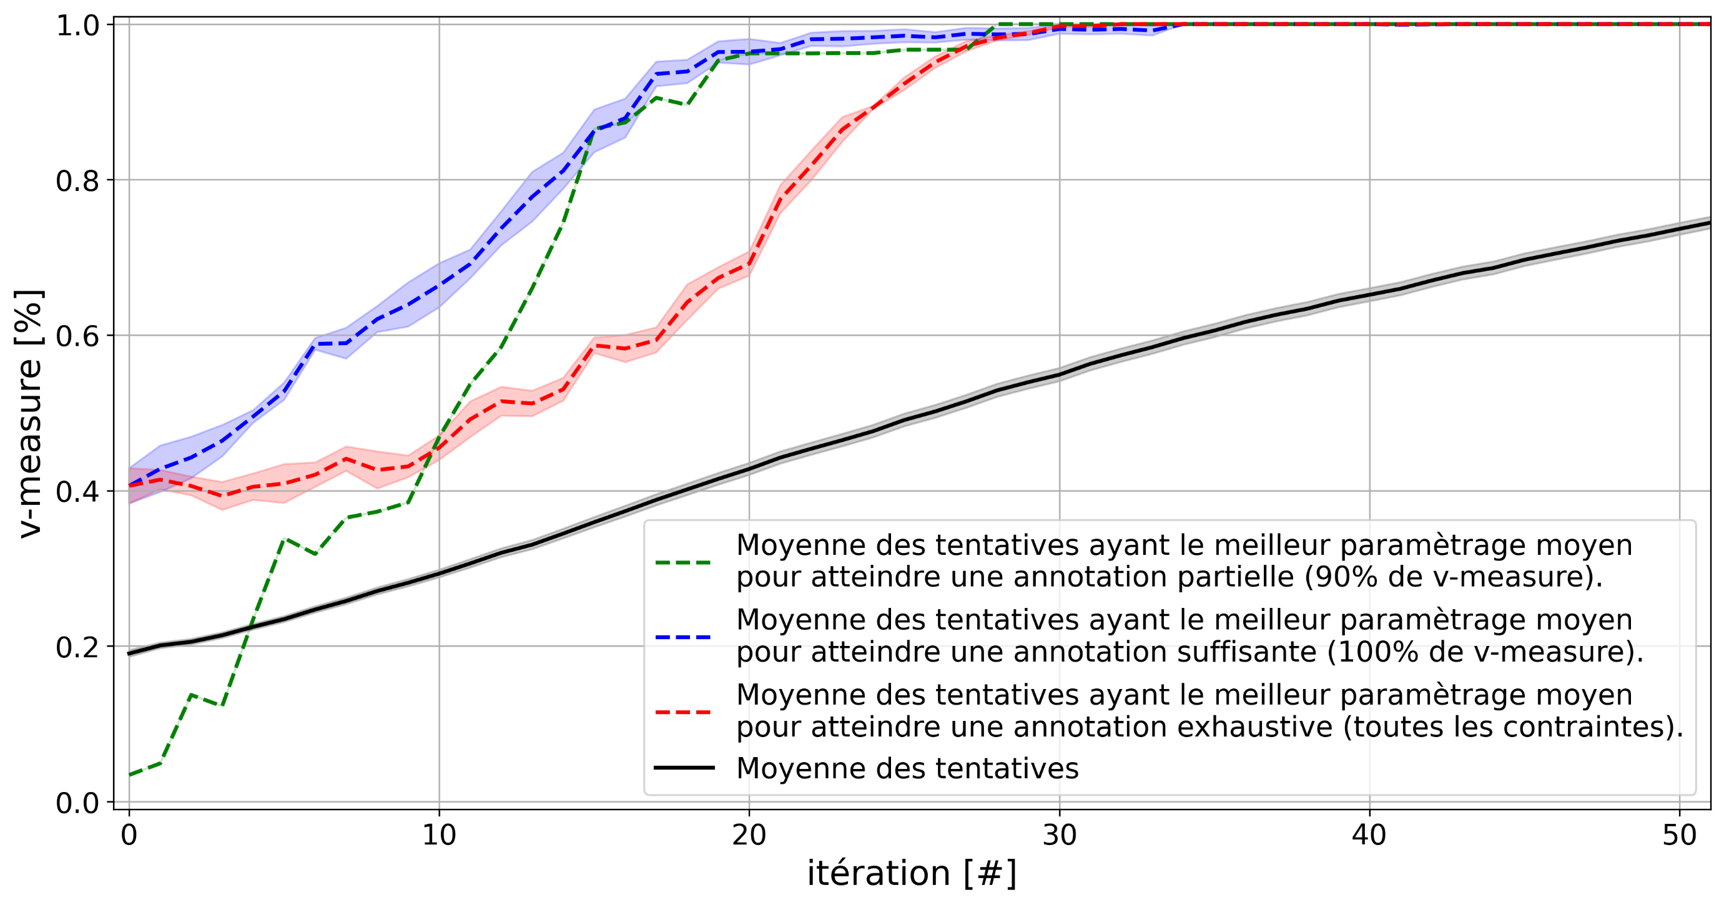
etude-efficacite-evolution-moyenne-5best-par-iteration

Slide 35
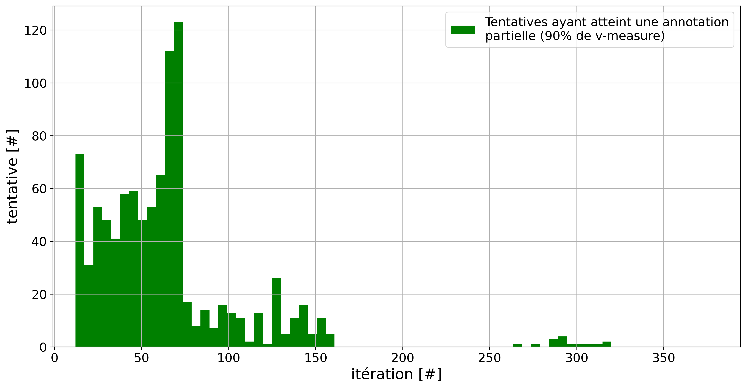
etude-efficience-histogramme-annotation-partielle

Slide 36
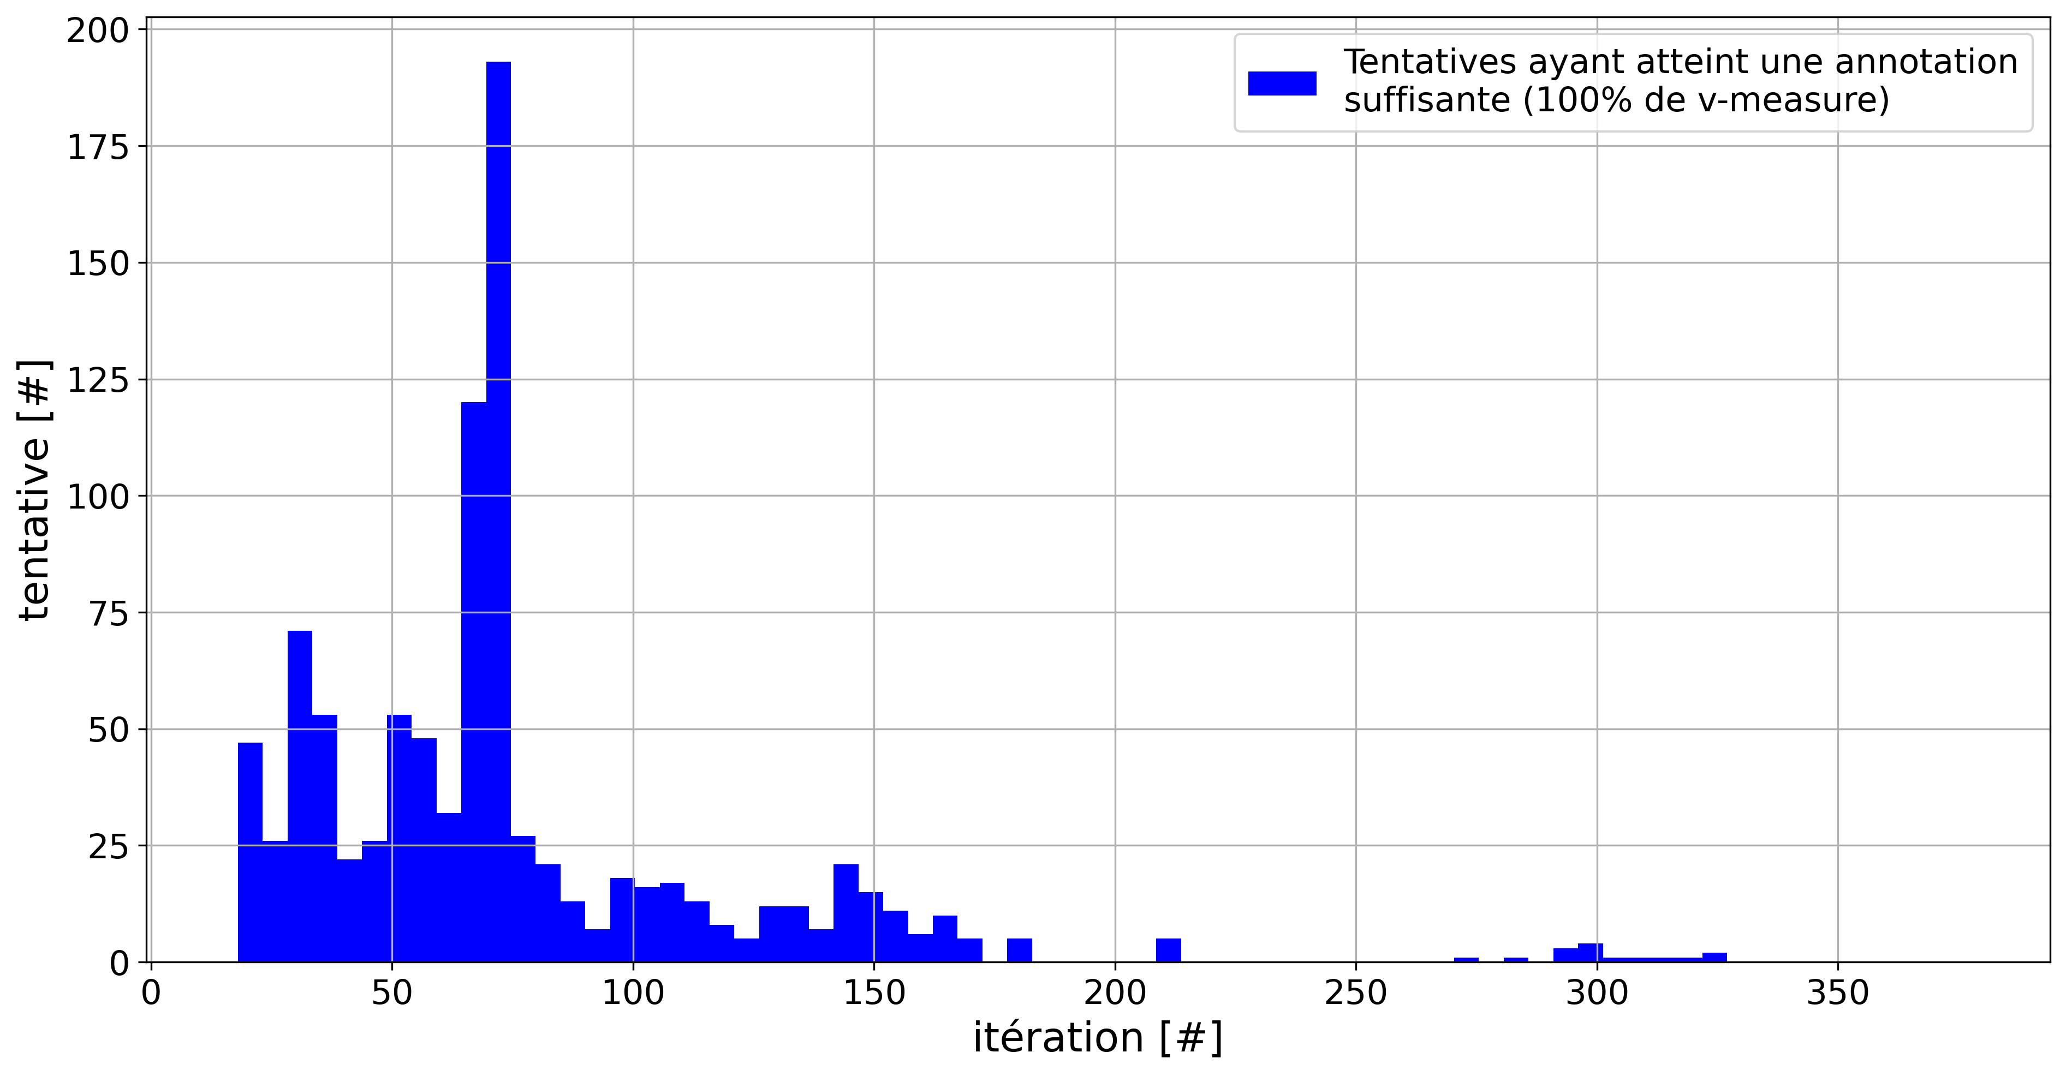
etude-efficience-histogramme-annotation-suffisante

Slide 37
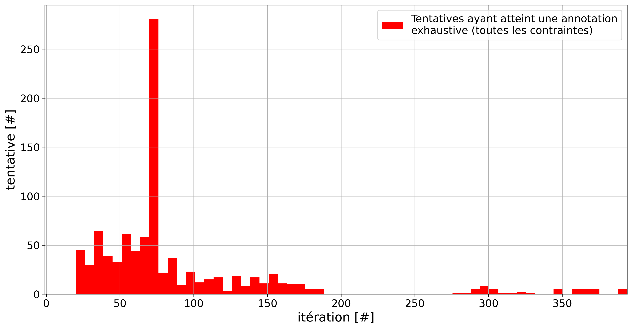
etude-efficience-histogramme-annotation-exhaustive

Slide 38
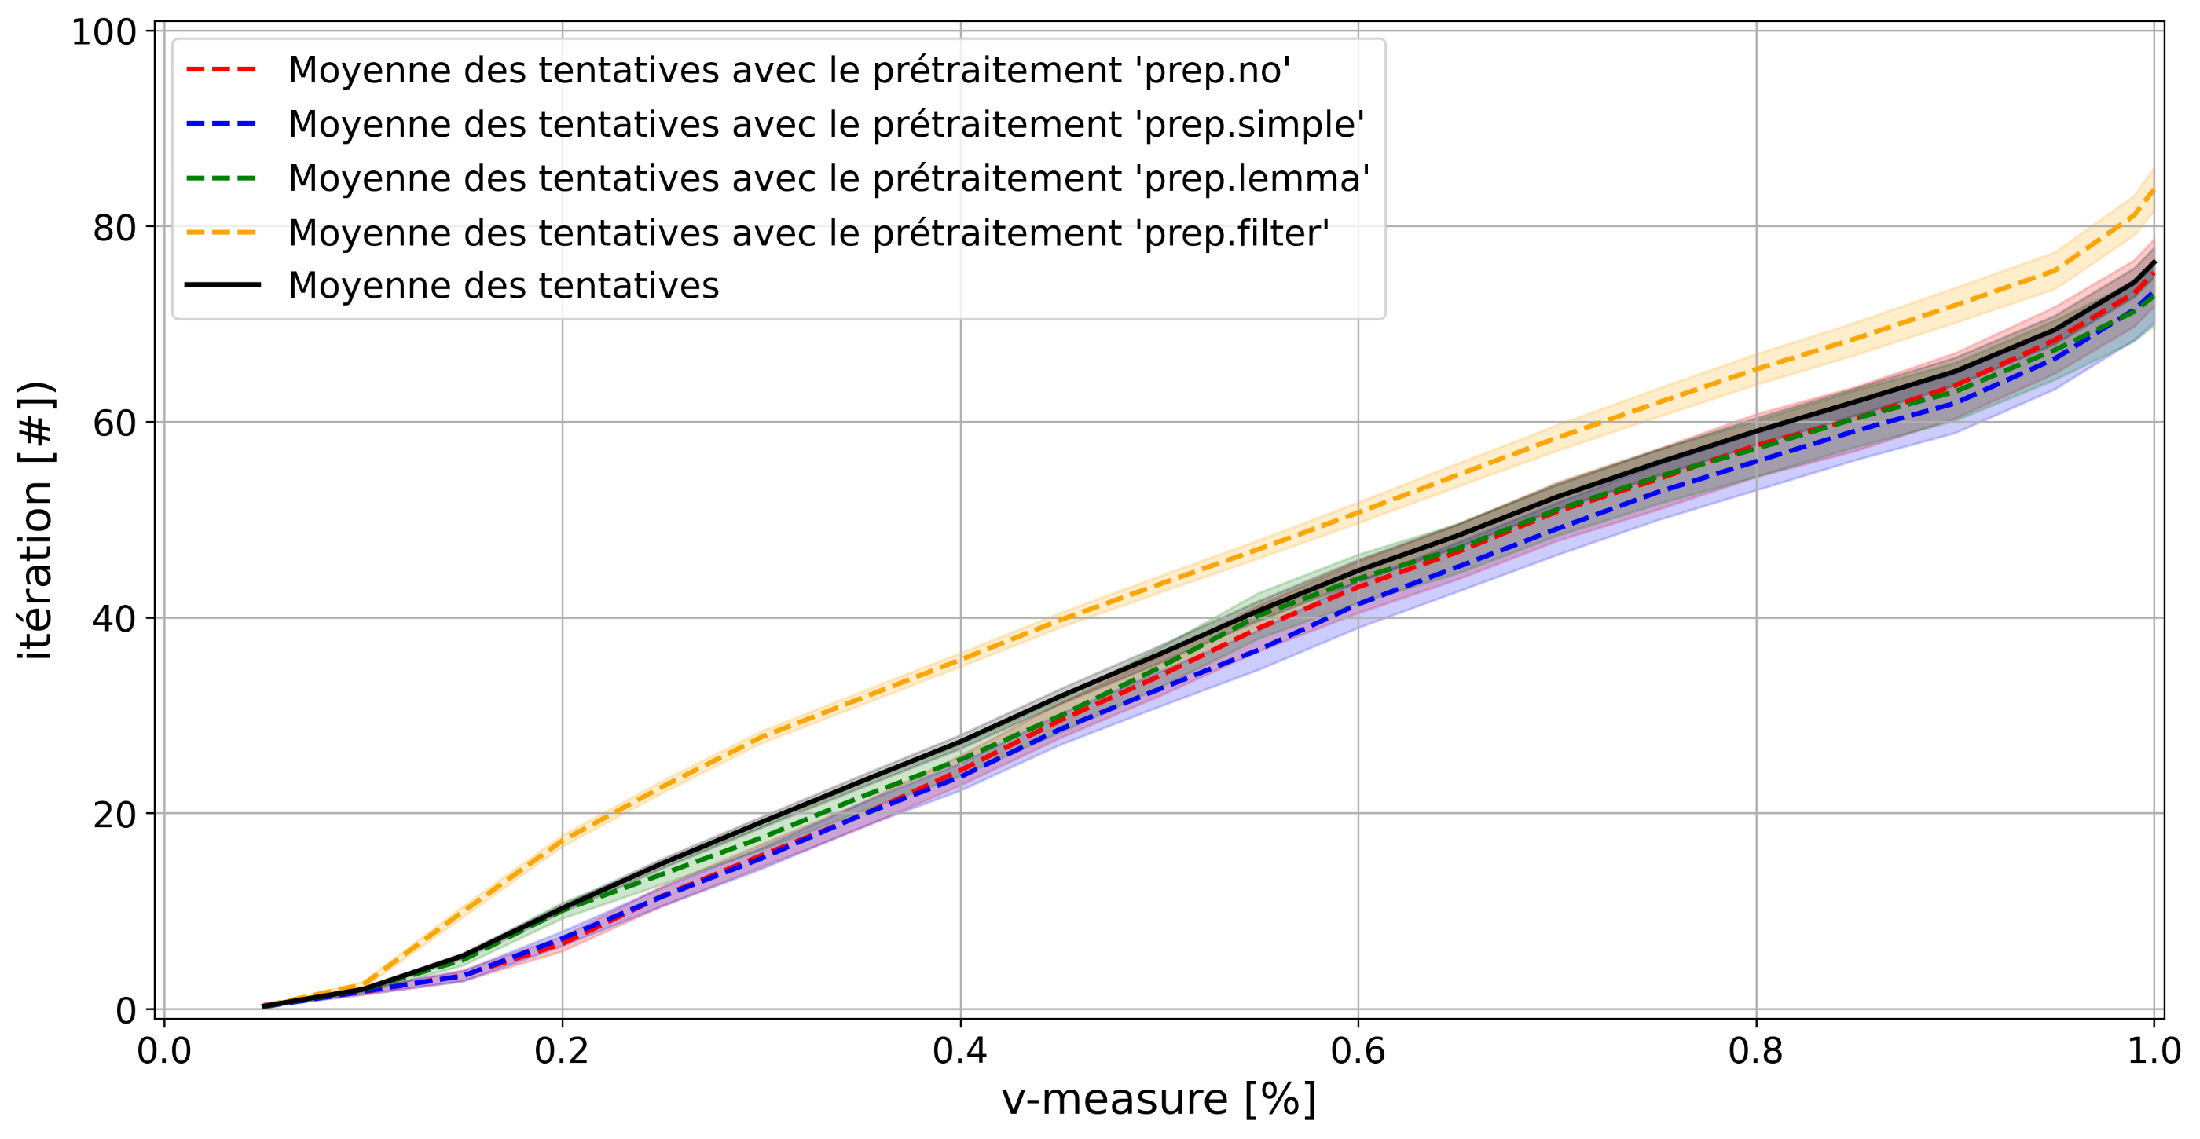
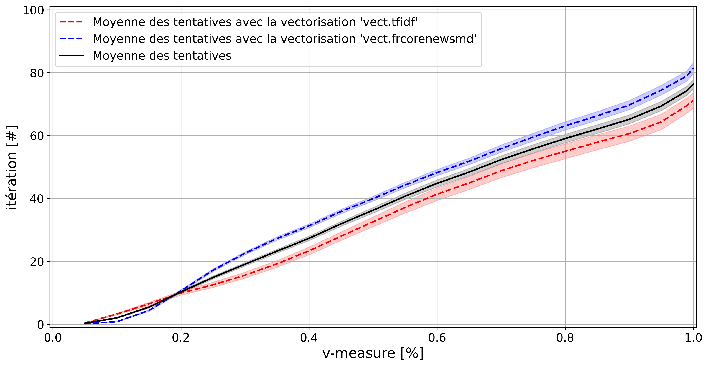
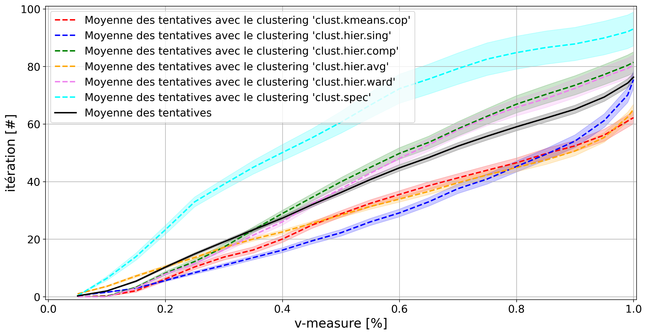
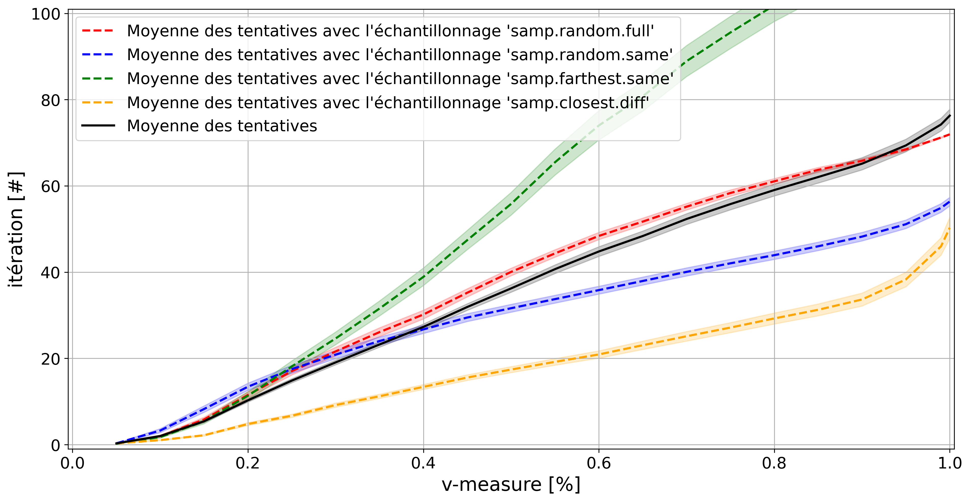
etude-efficience-evolution-moyenne-par-vmeasure-par-facteur
(1)
(2)
(3)
(4)

Slide 39
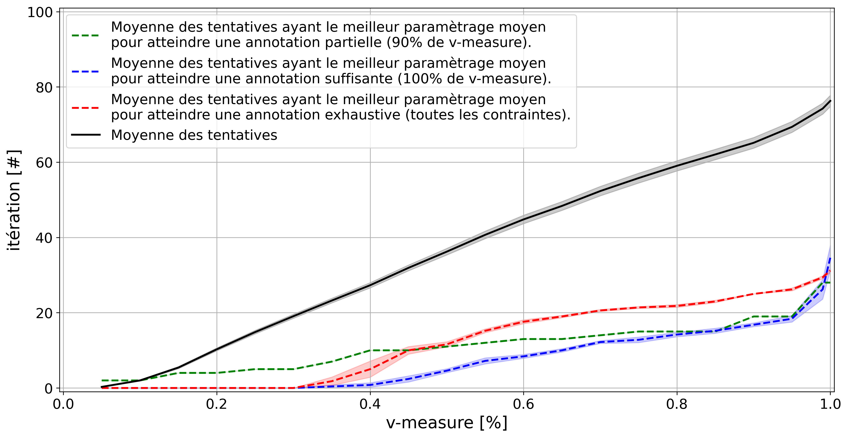
etude-efficacite-evolution-moyenne-5best-par-vmeasure

Slide 40
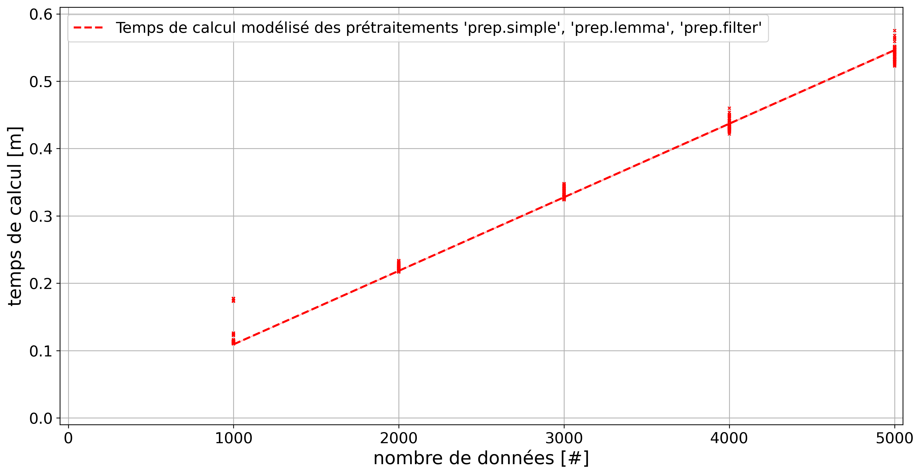
etude-temps-calcul-modelisation-1prep

Slide 41
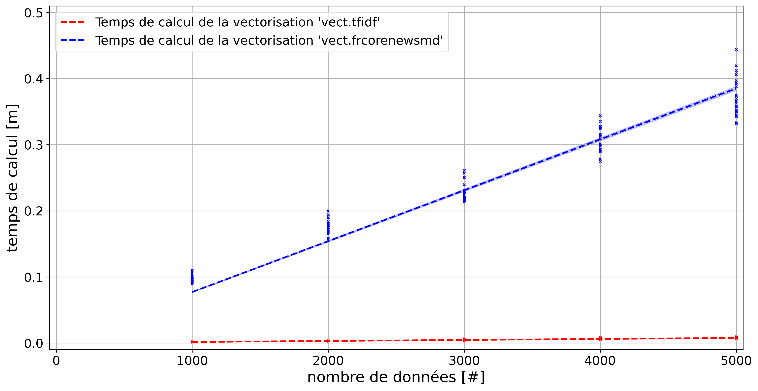
etude-temps-calcul-modelisation-2-vect

Slide 42
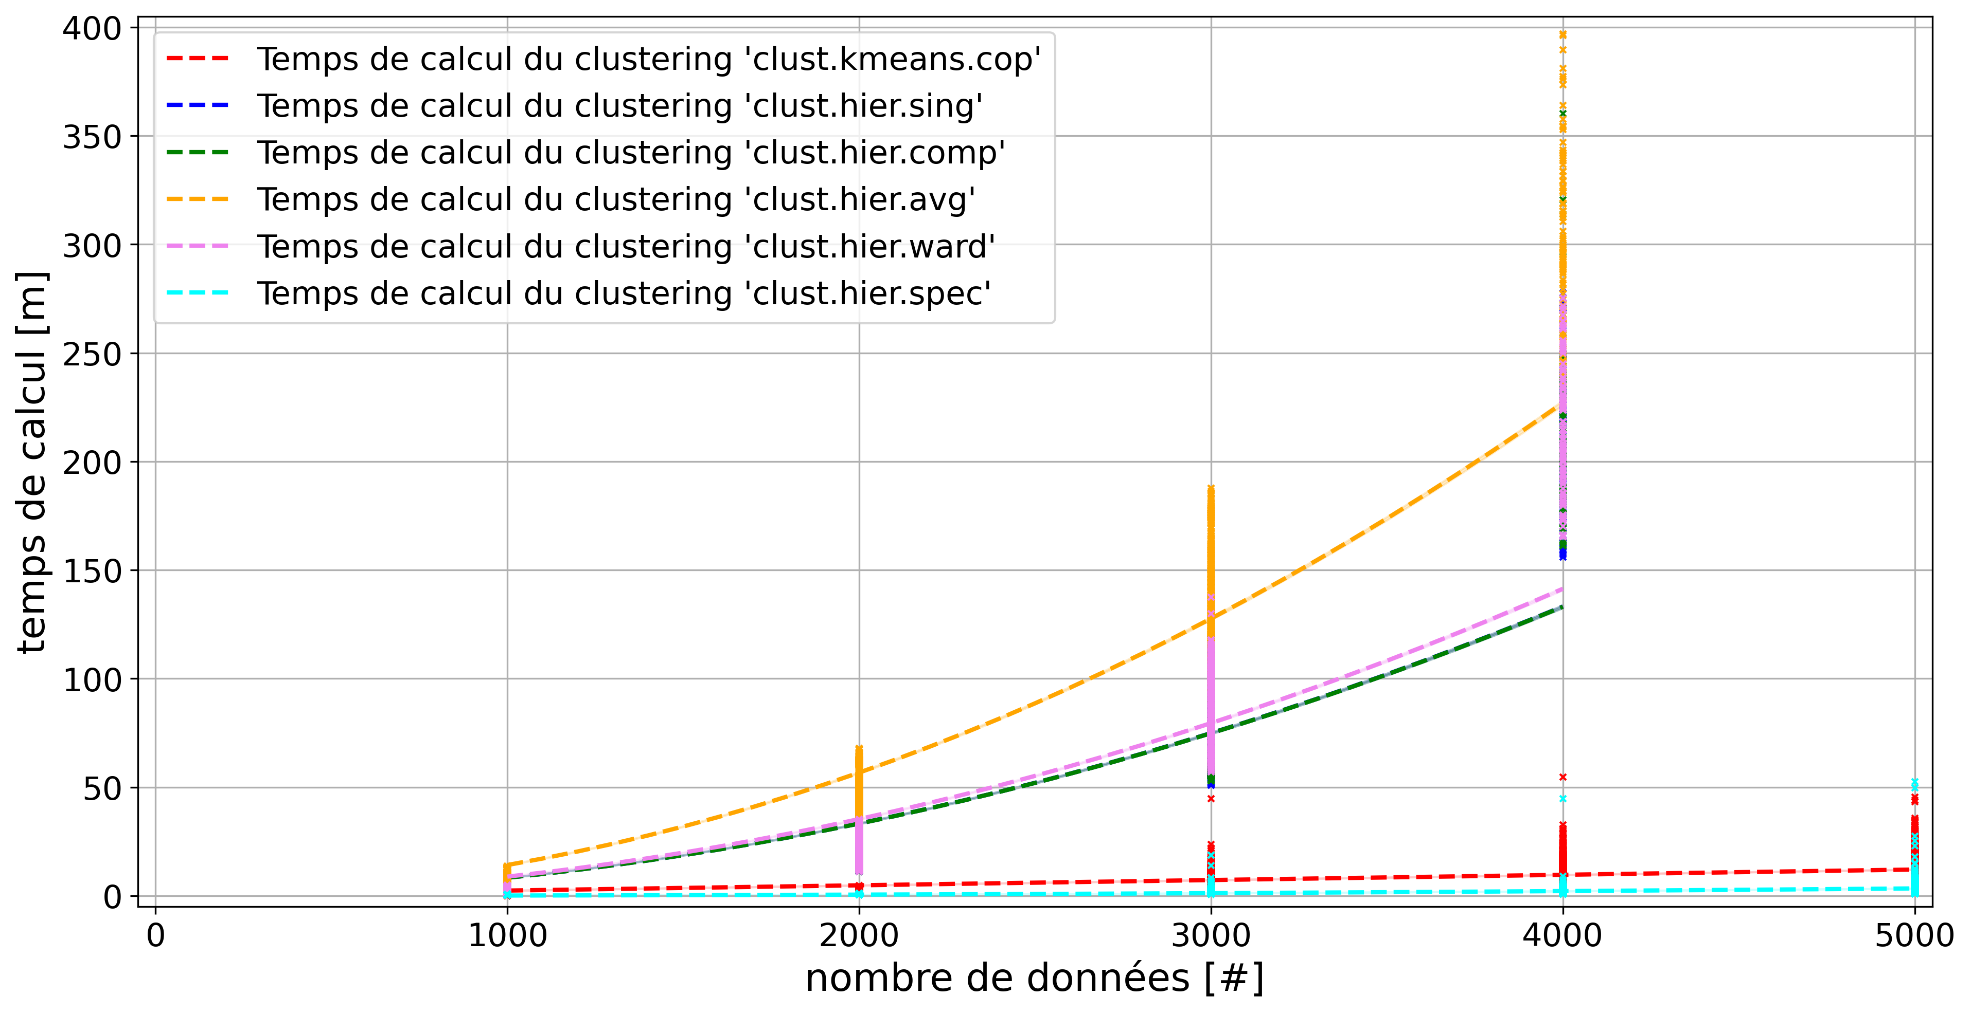
etude-temps-calcul-modelisation-3-clust

Slide 43
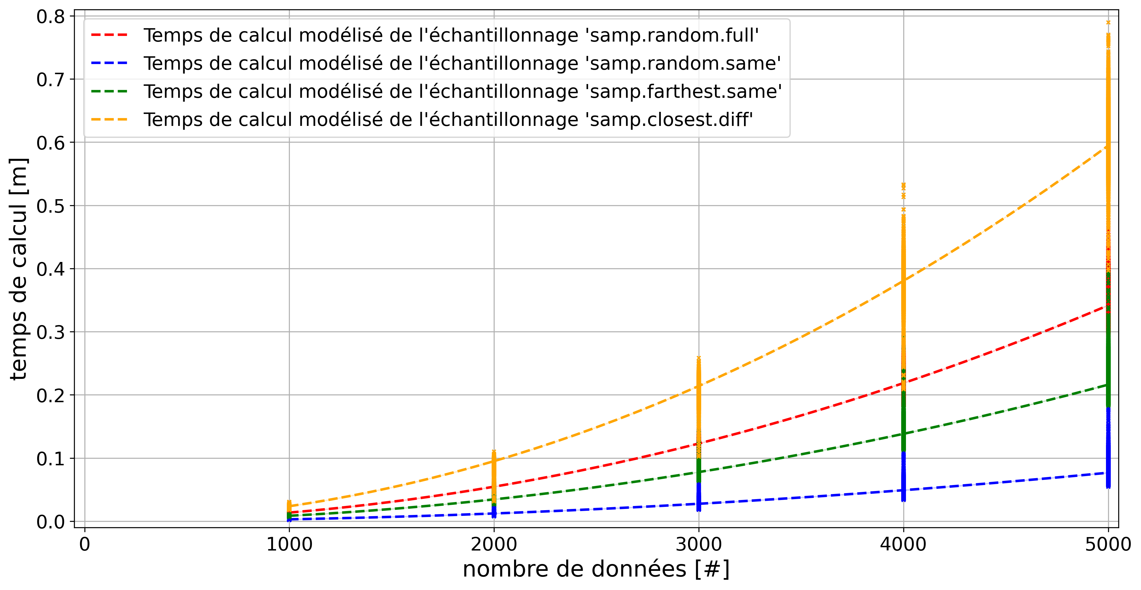
etude-temps-calcul-modelisation-4-samp

Slide 44
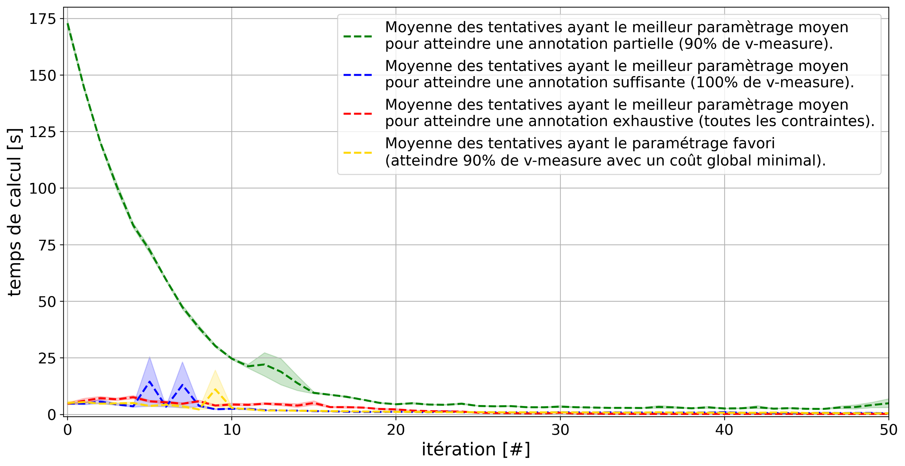
etude-temps-calcul-evolution-moyenne-5best-par-iteration

Slide 45
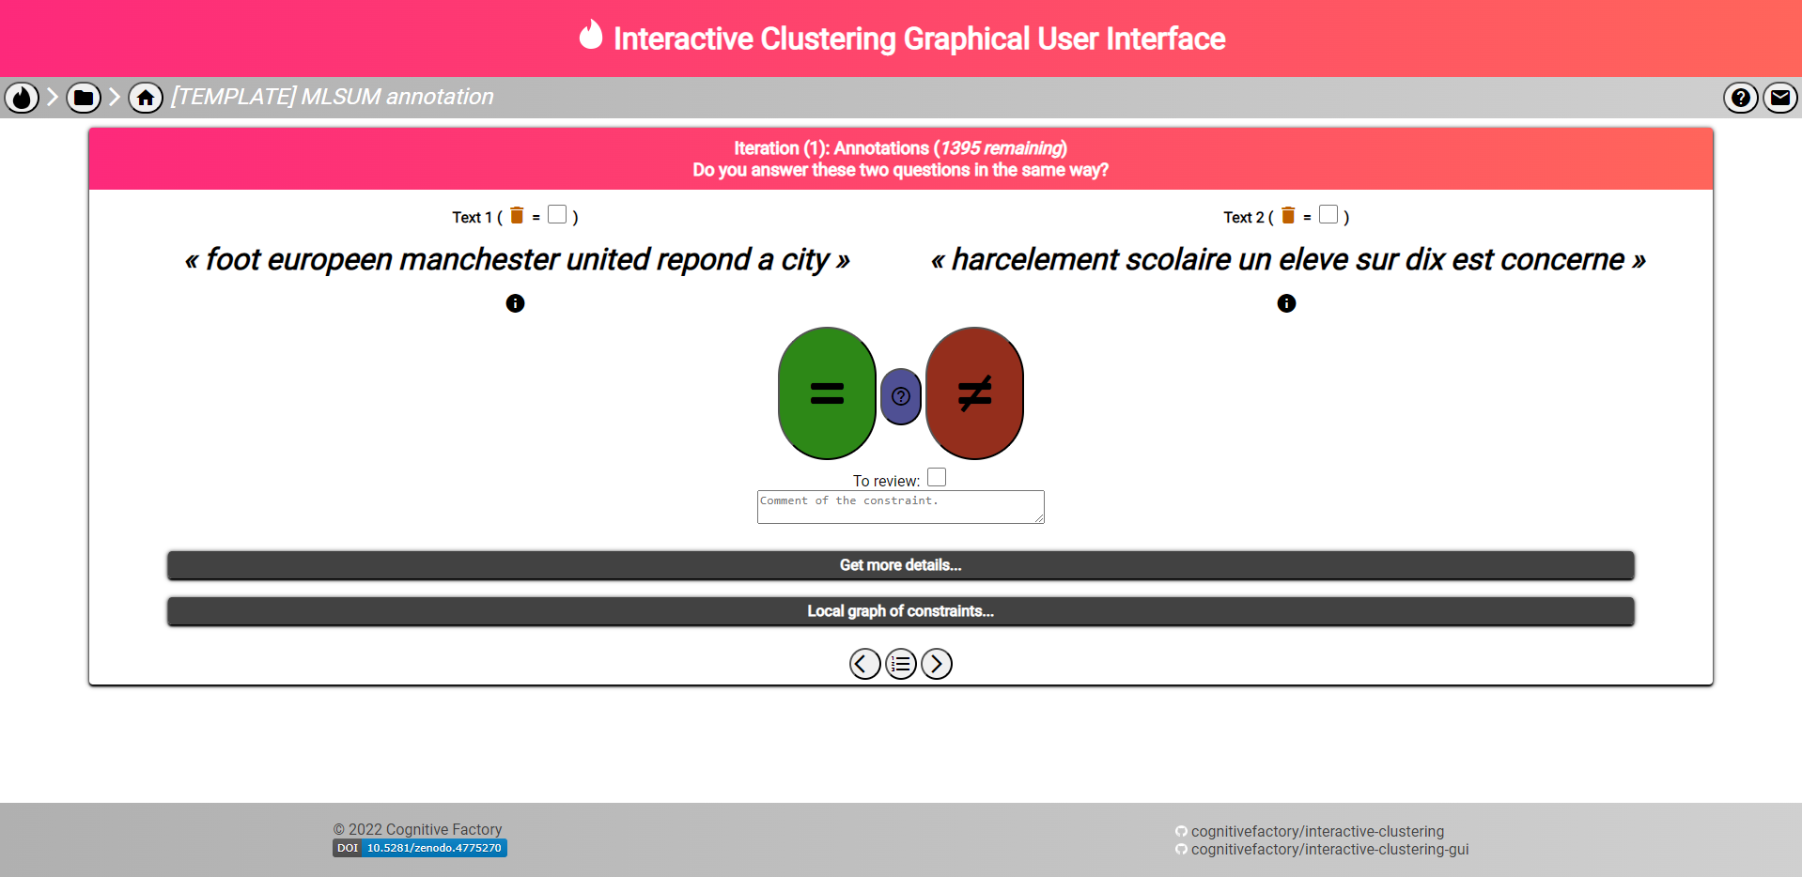
etude-temps-annotation-0application-annotation

Slide 46
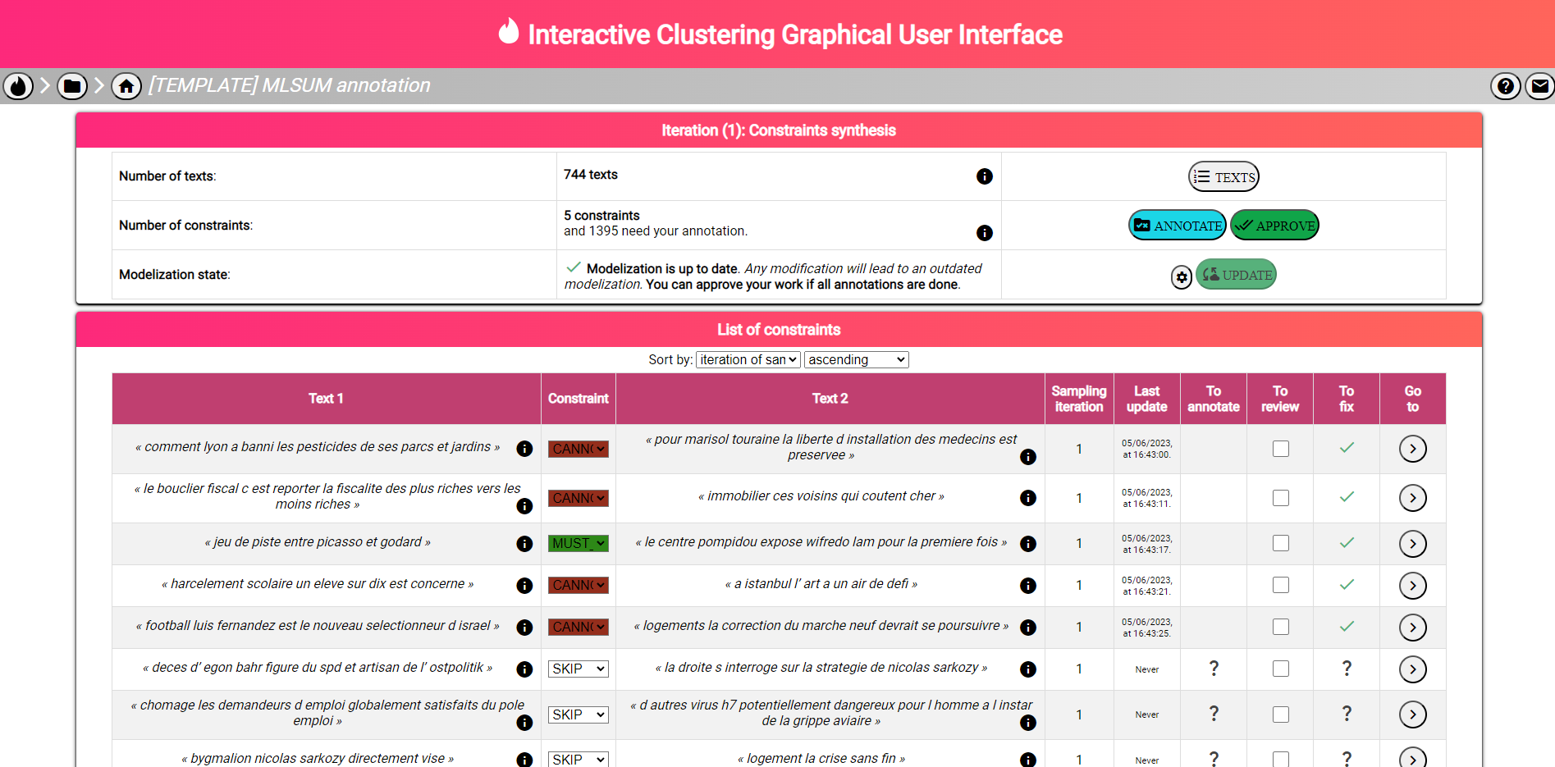
etude-temps-annotation-0application-liste-contraintes

Slide 47
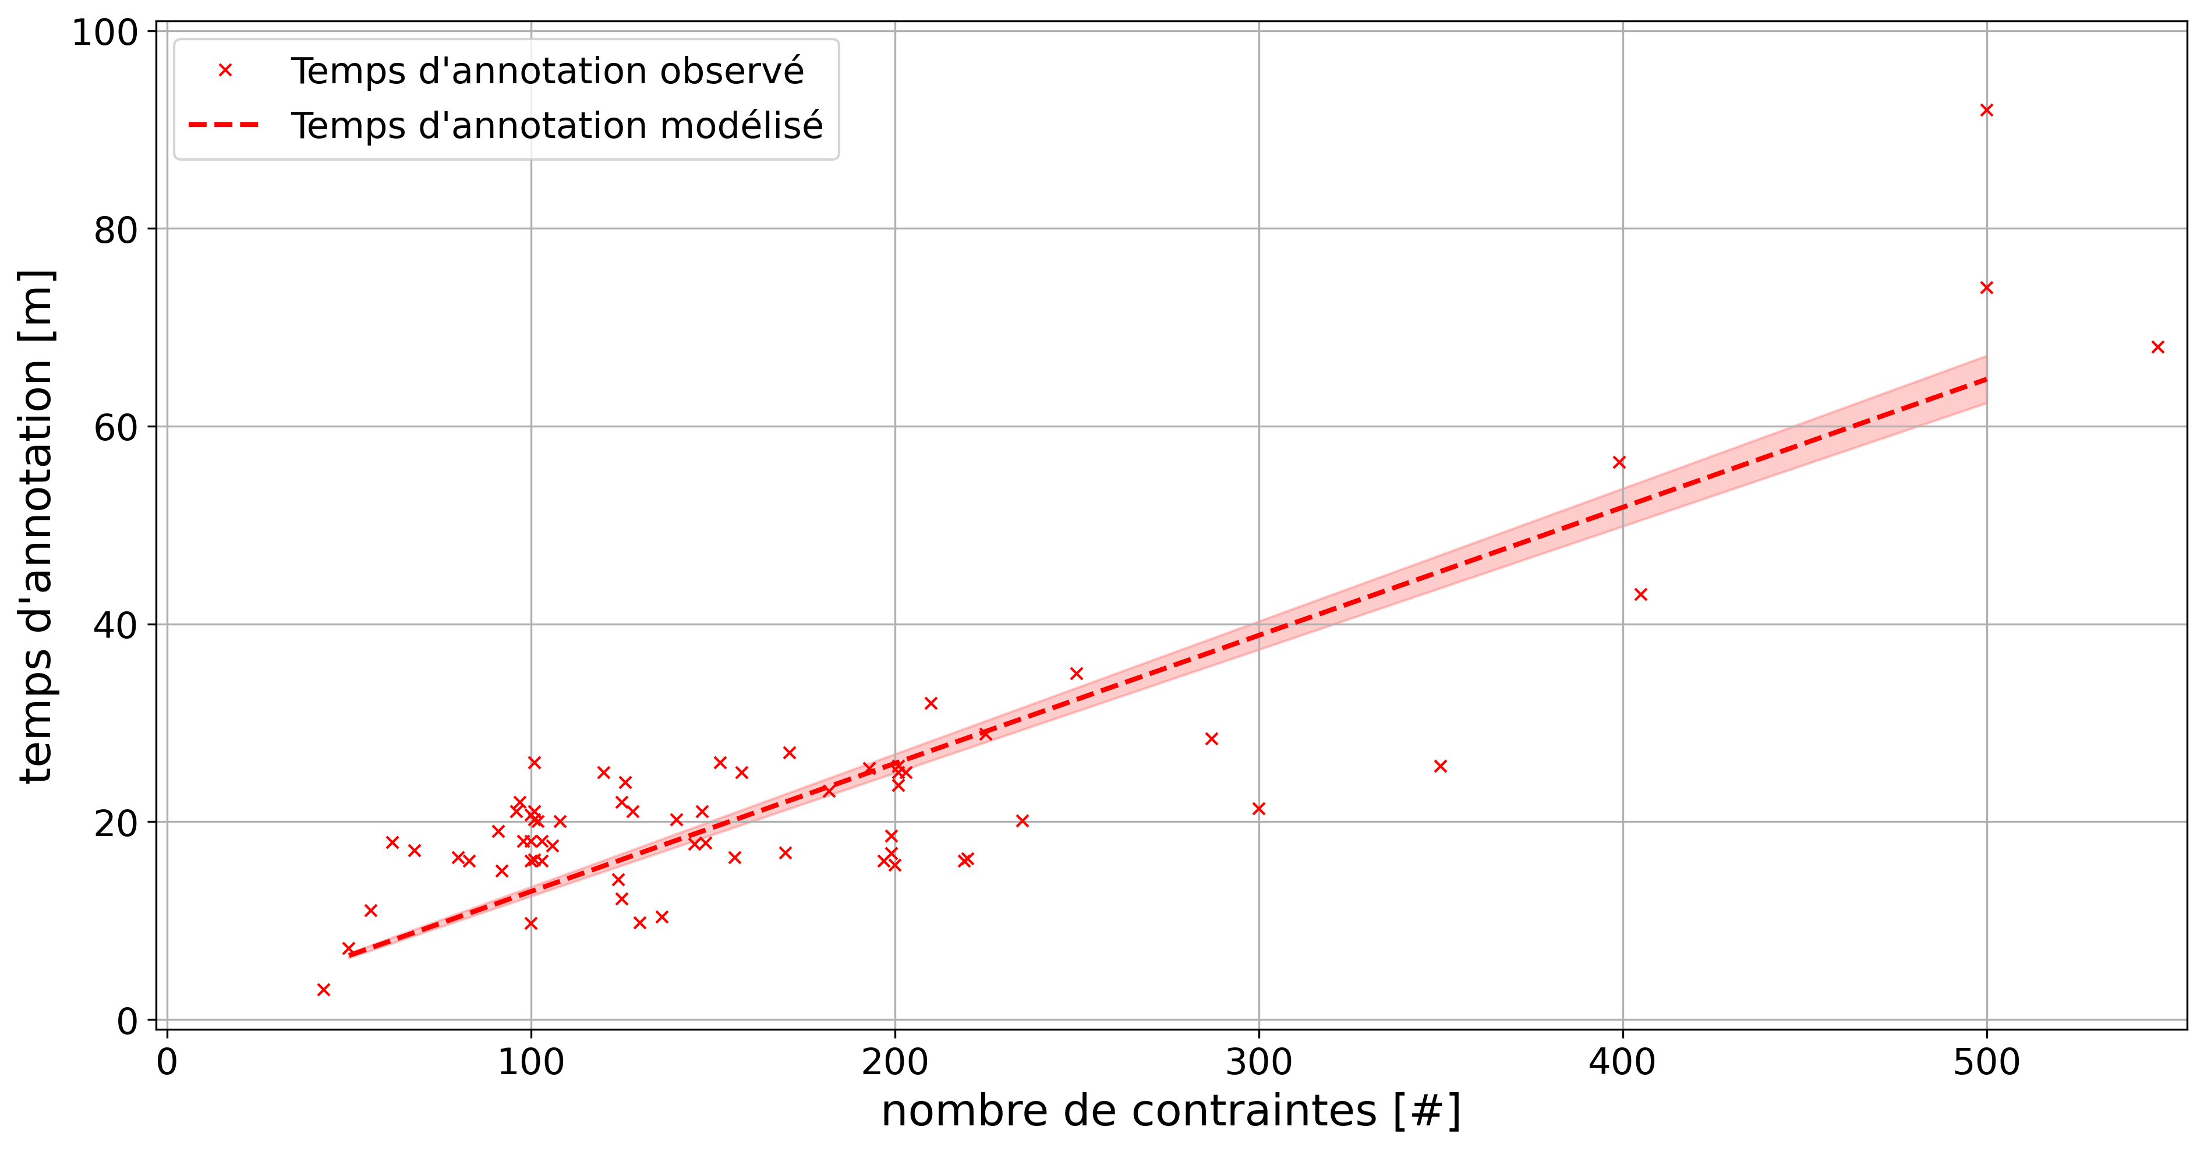
etude-temps-annotation-1-modelisation-temps

Slide 48
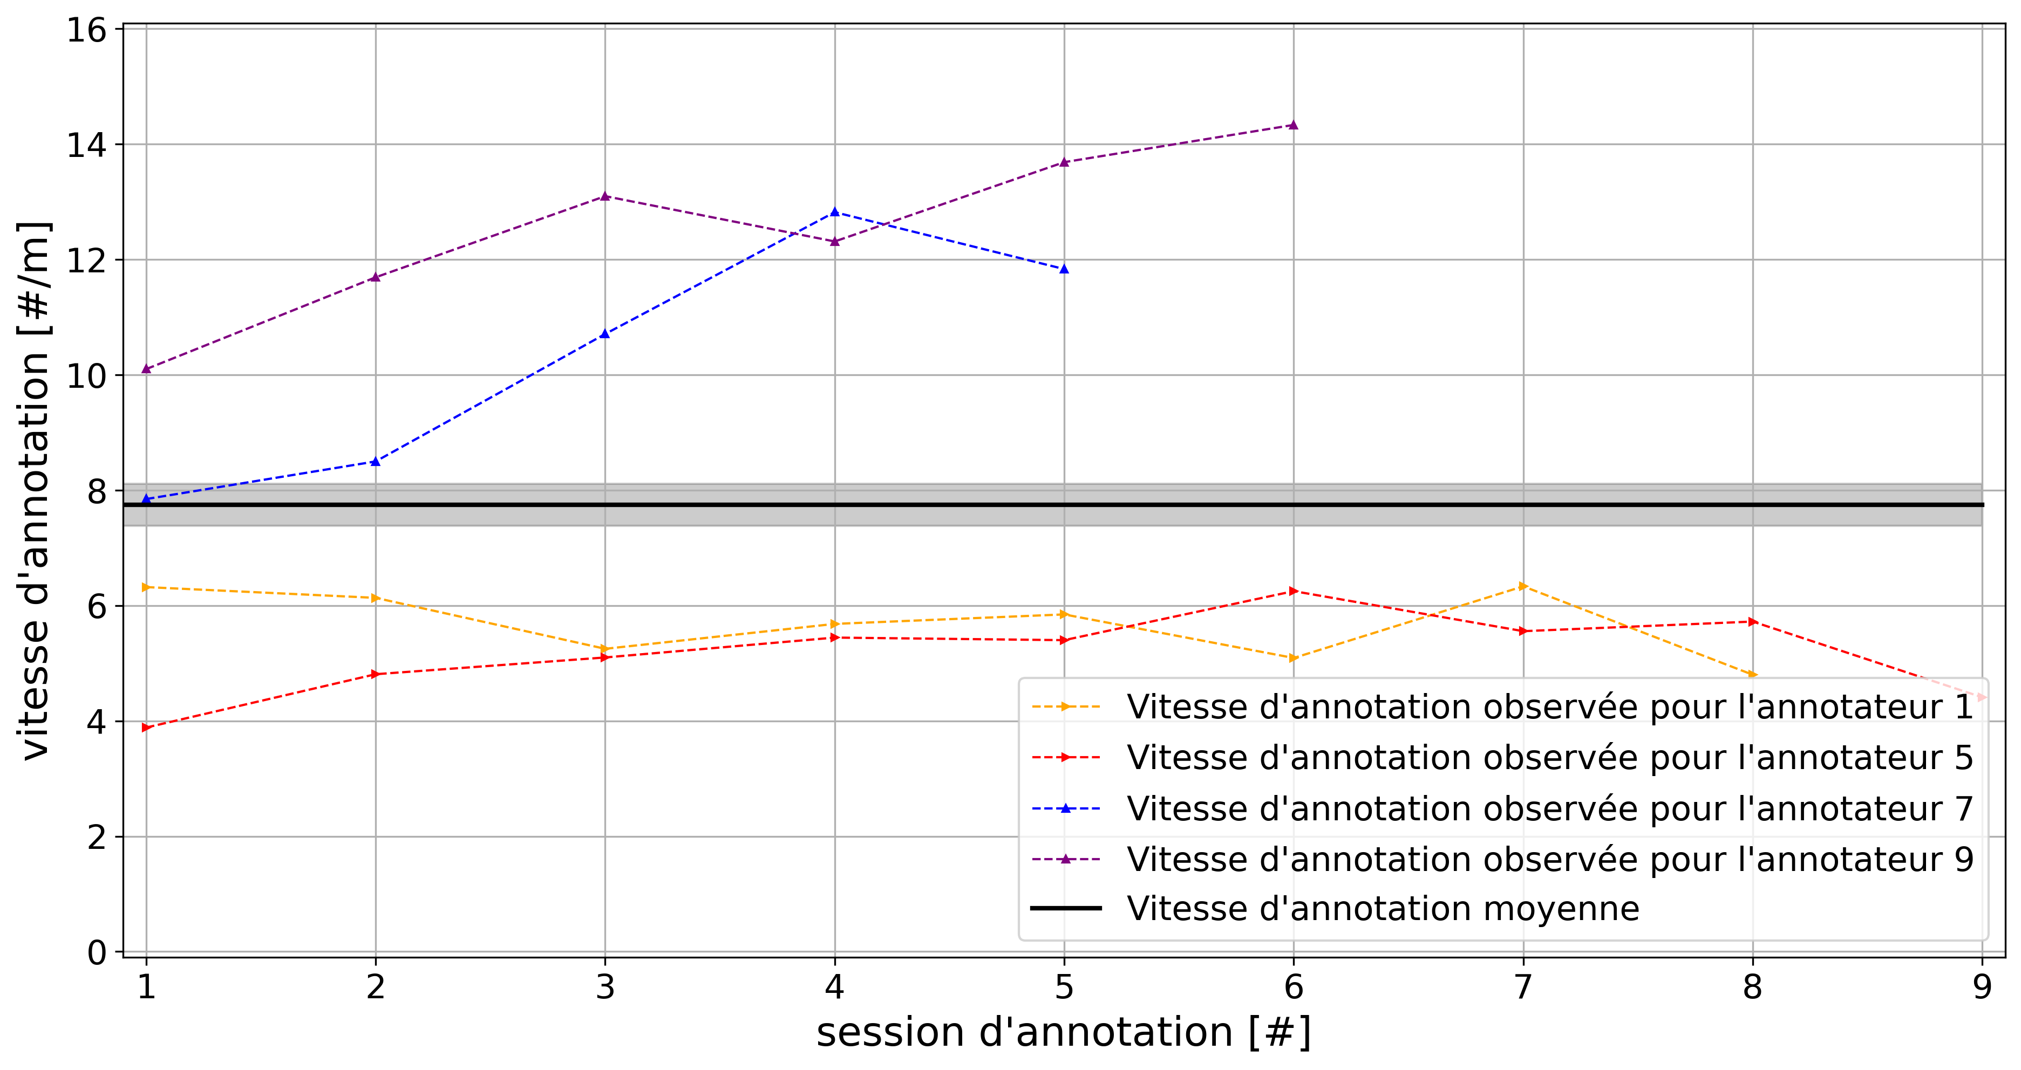
etude-temps-annotation-3-etude-de-cas

Slide 49
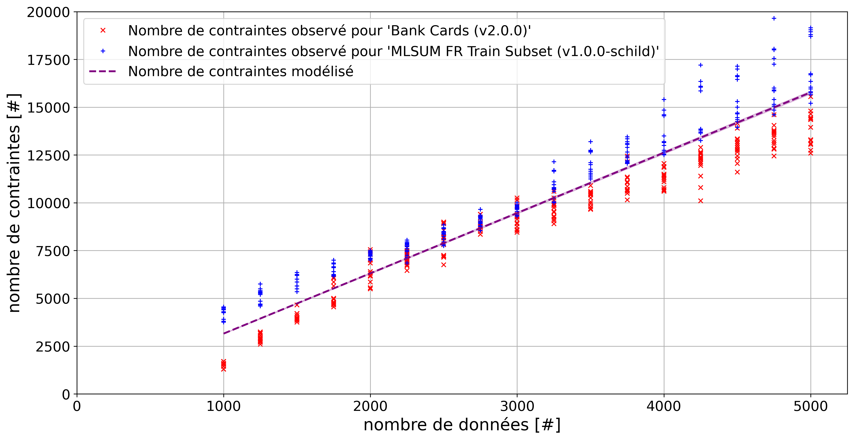
etude-nombre-contraintes-1-modelisation-nombre

Slide 50
etude-nombre-contraintes-2-bornes-limites
(1)
(2)

Slide 51
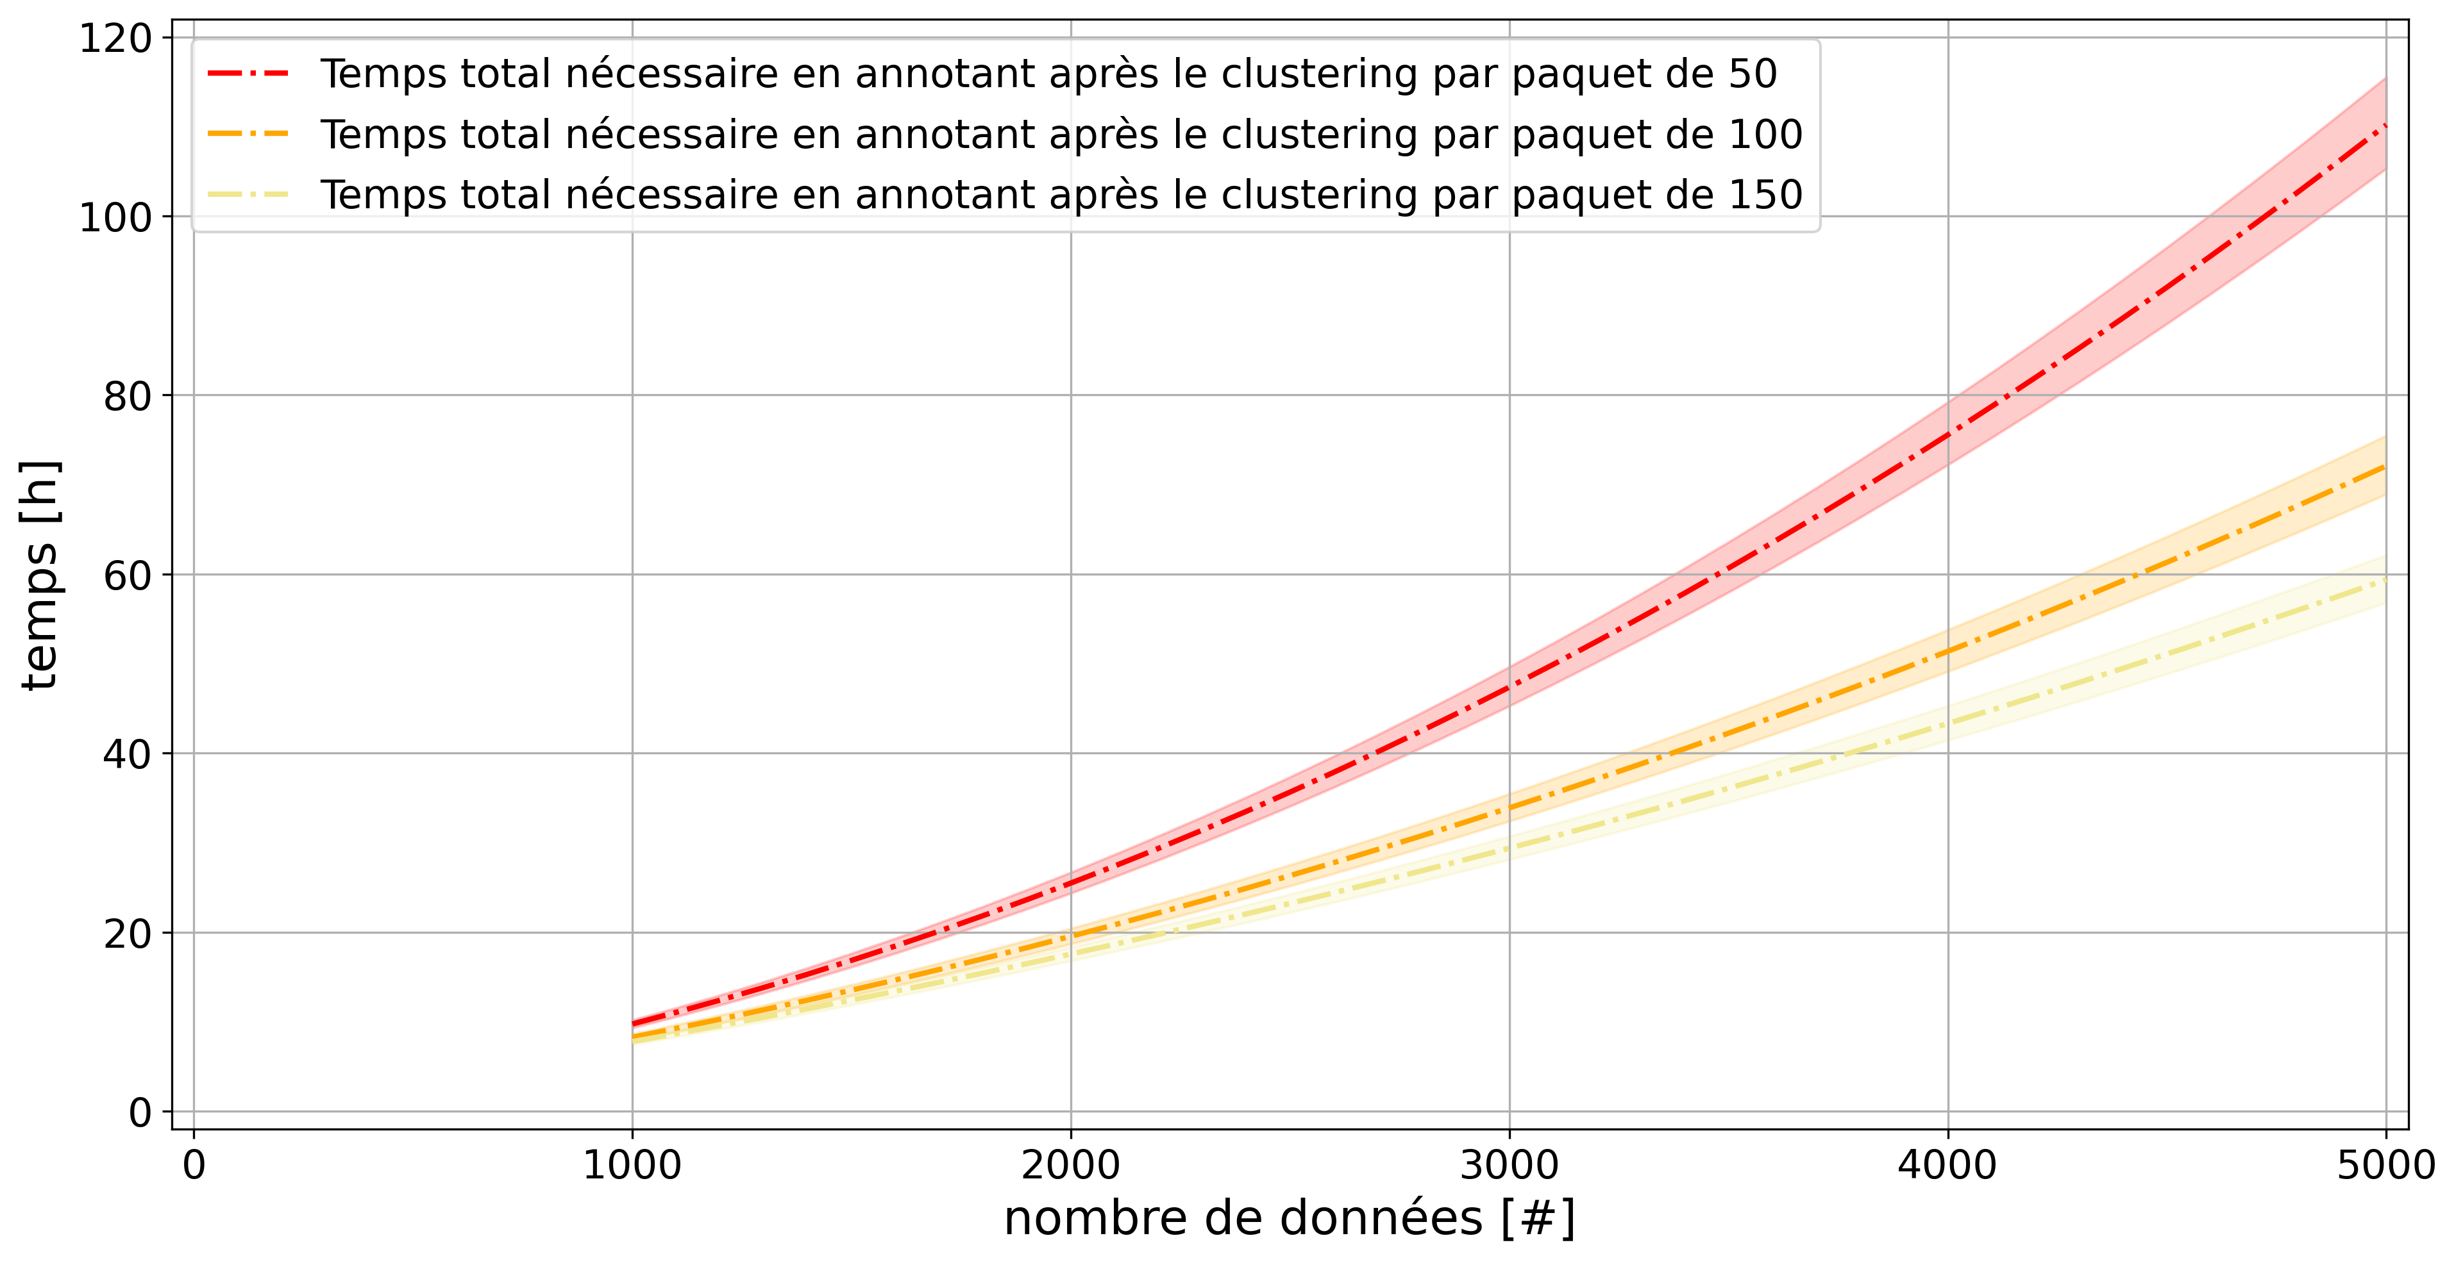
etude-temps-total-1-modelisation-sequentielle

Slide 52
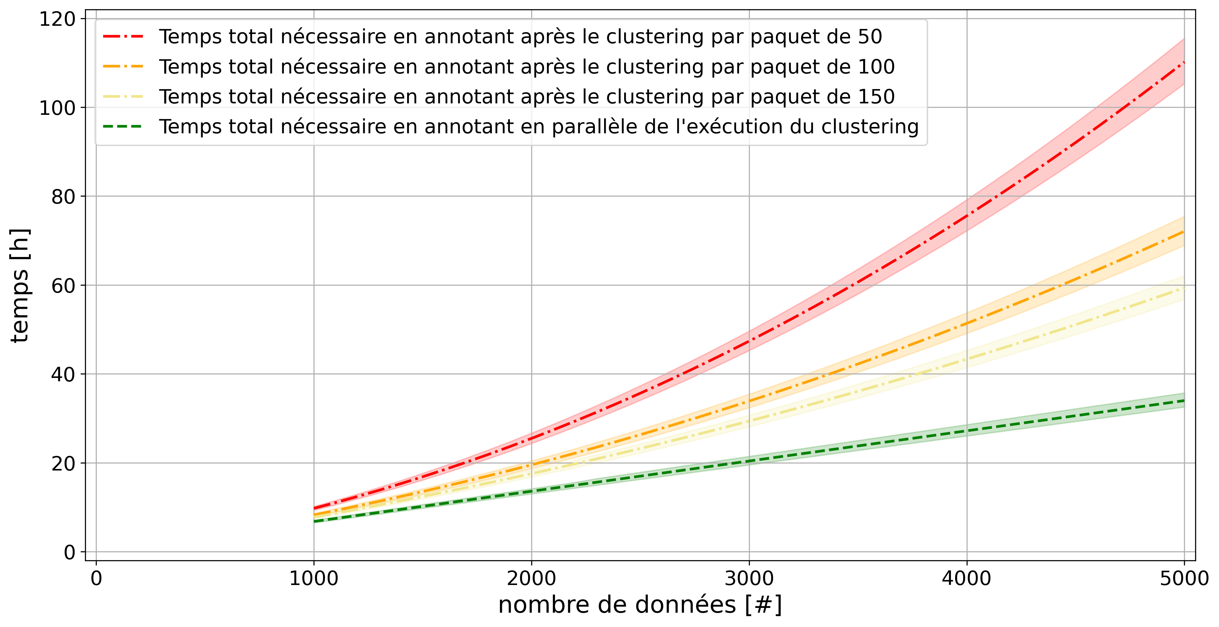
etude-temps-total-2-modelisation-parallele

Slide 53
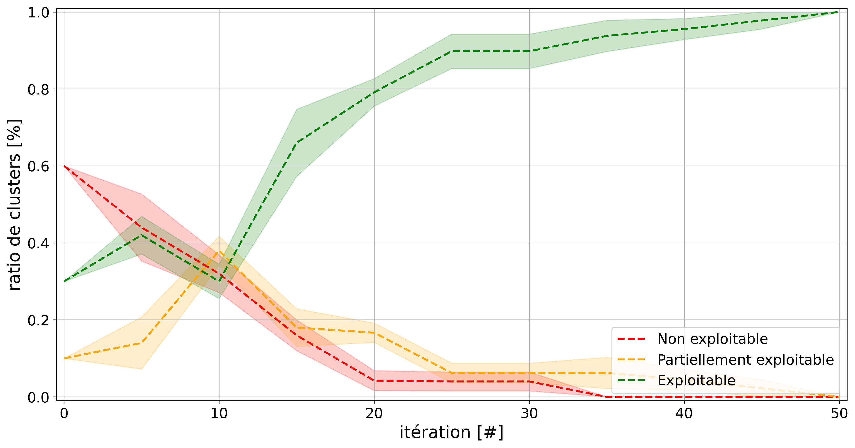
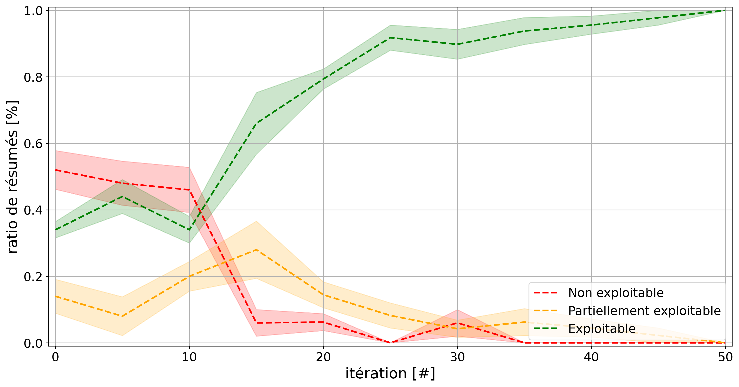
etude-pertinence-llm-check-annotation-favori
(1)
(2)

Slide 54
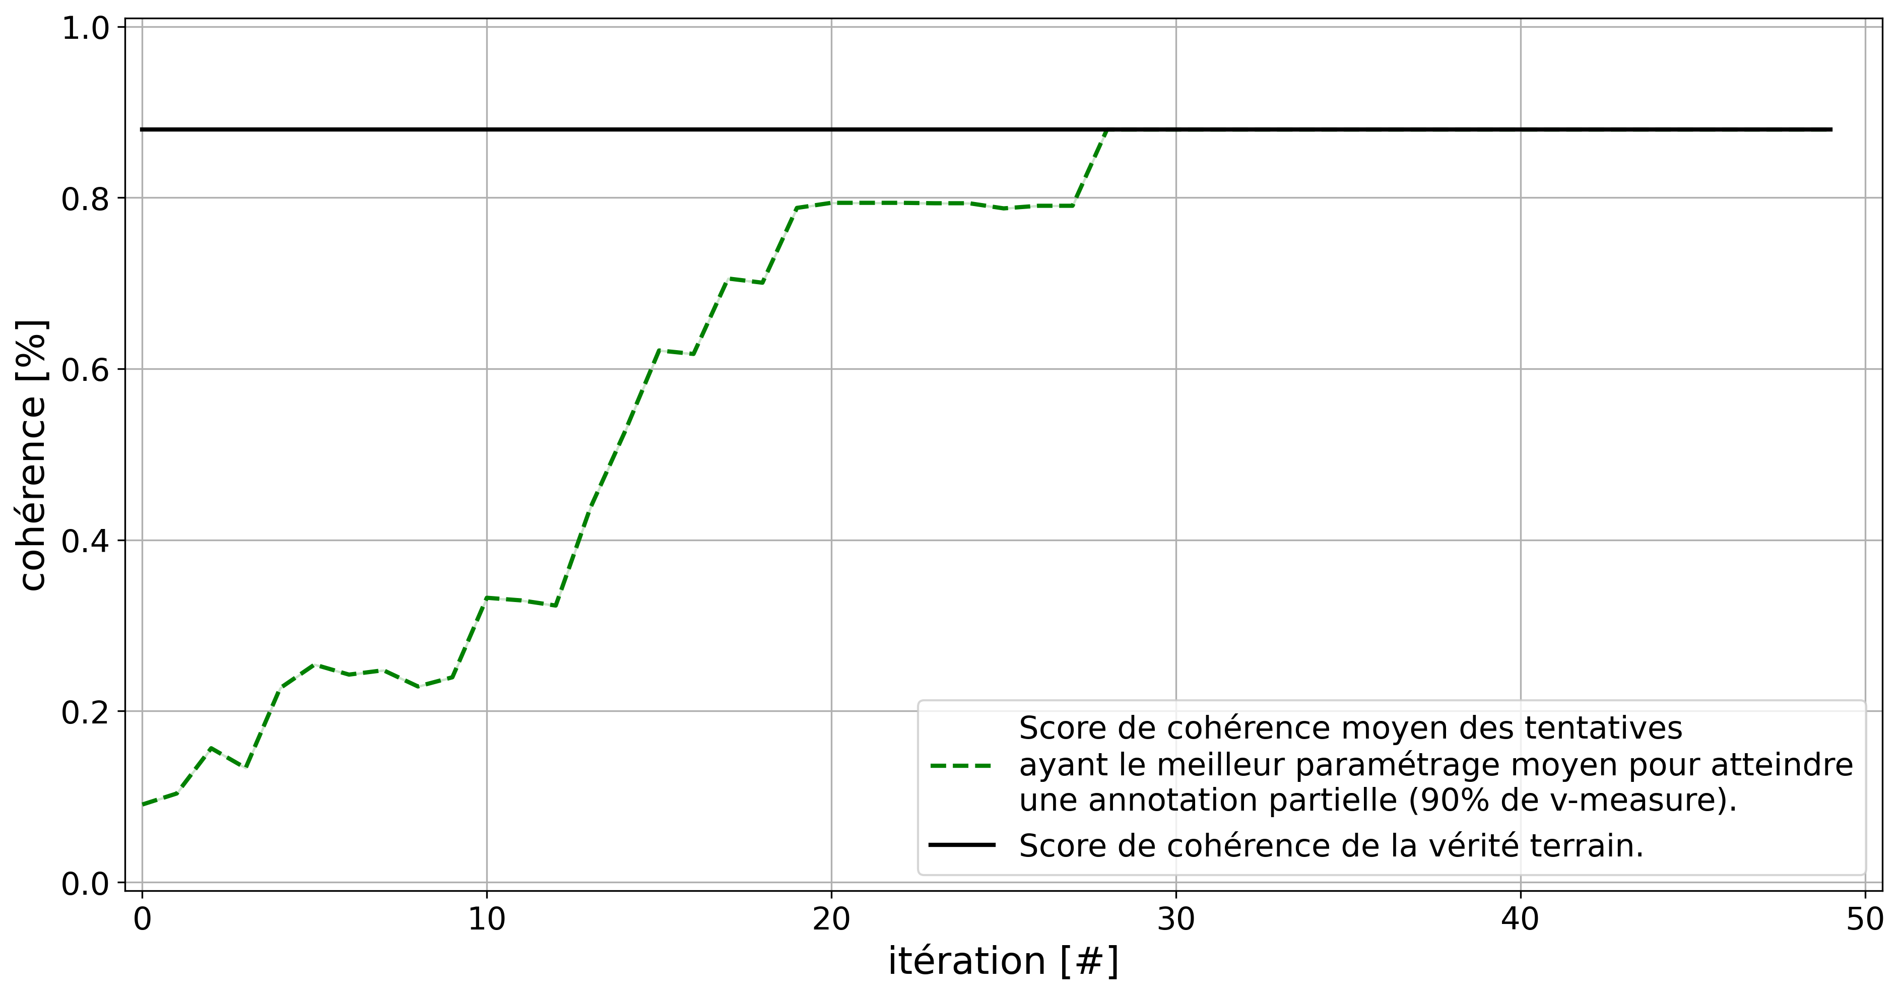
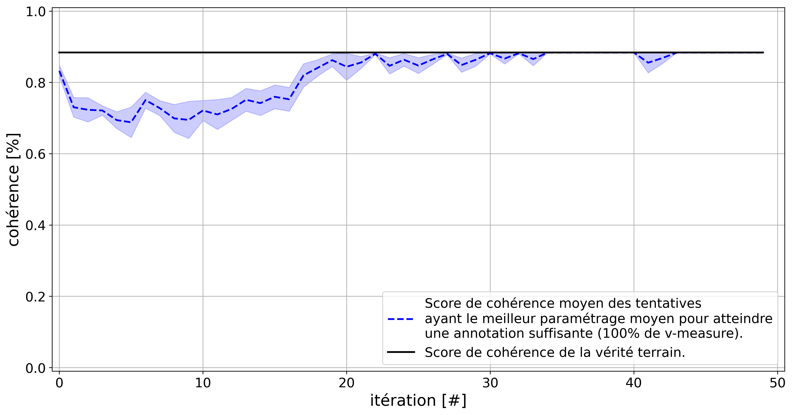
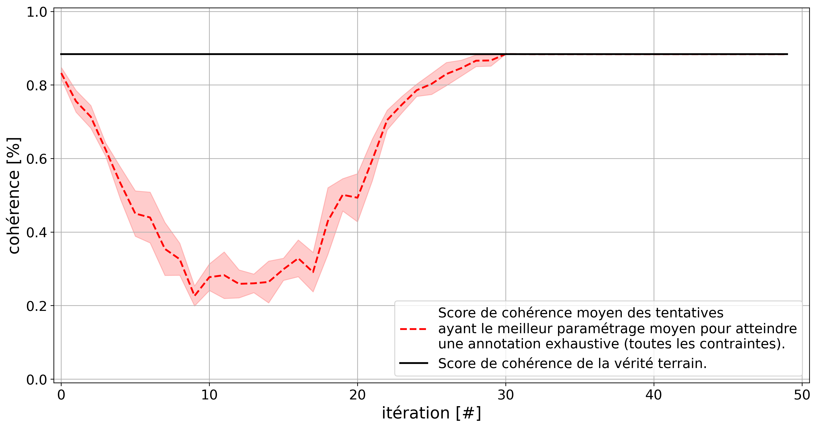
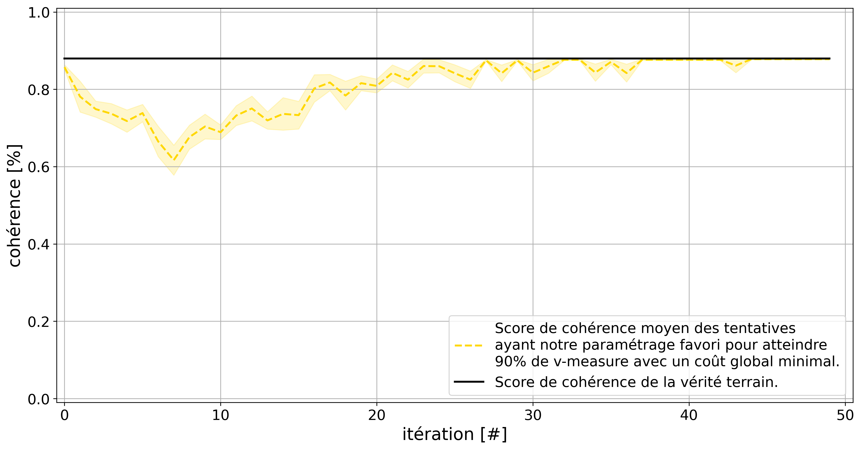
etude-pertinence-consistence
(1)
(2)
(3)
(4)

Slide 55
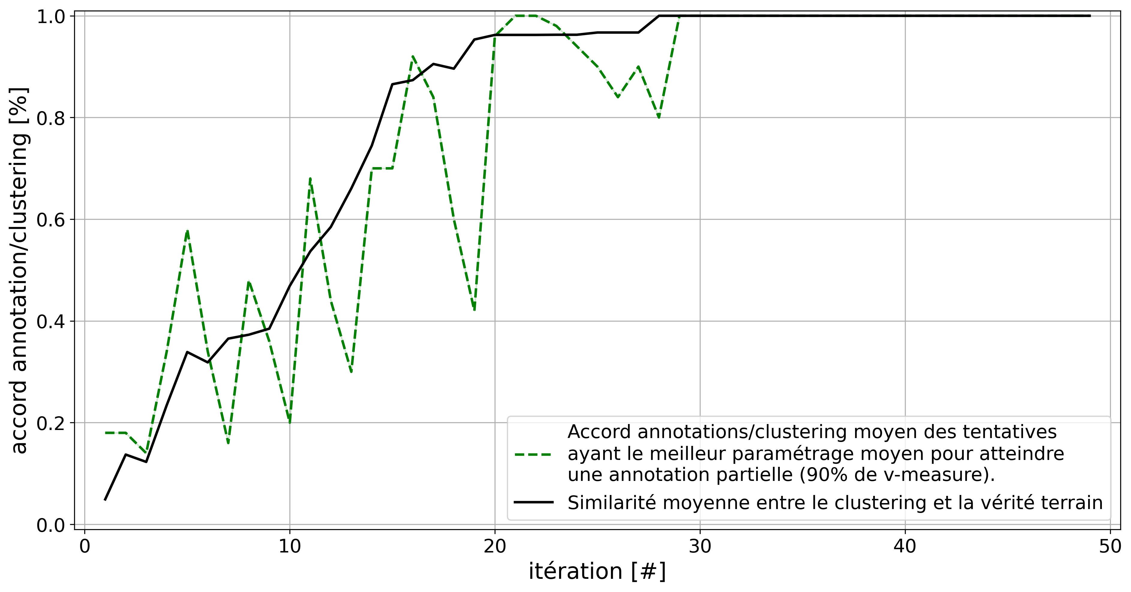
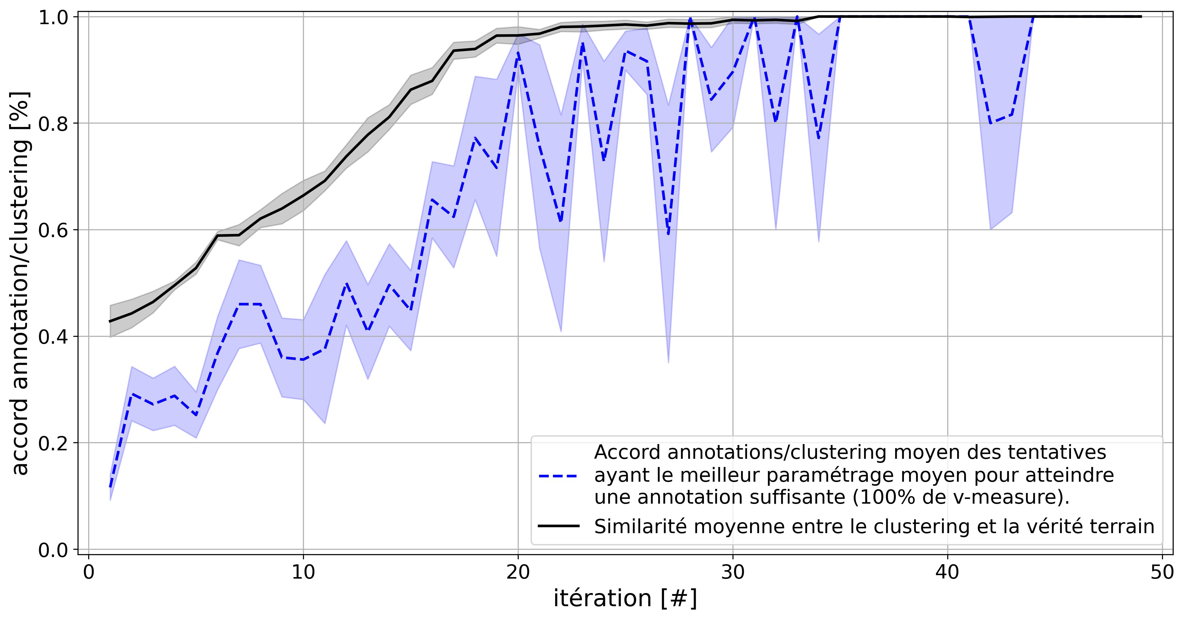
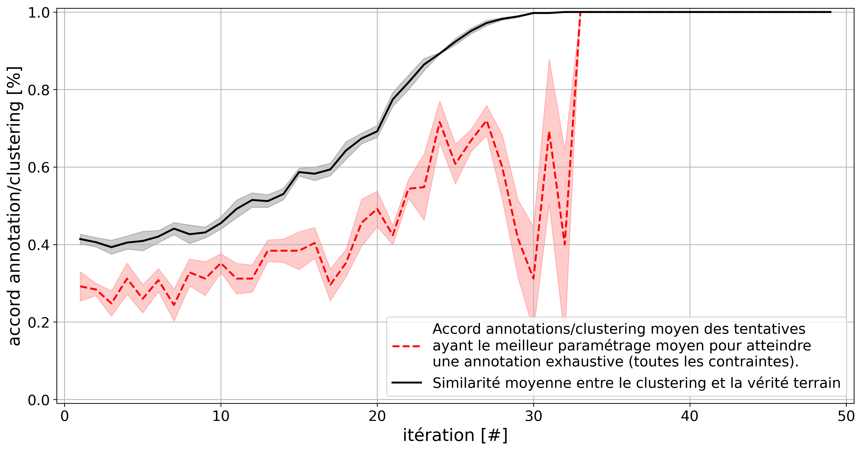
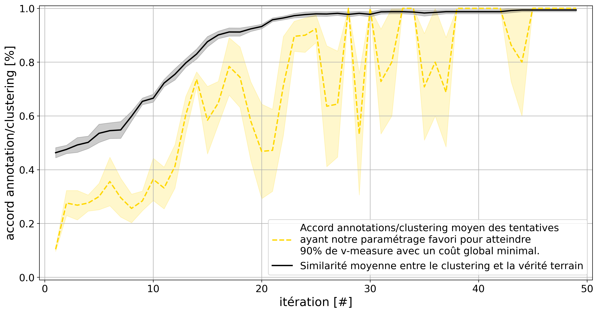
etude-rentabilite-accord-annotation
(1)
(2)
(3)
(4)

Slide 56
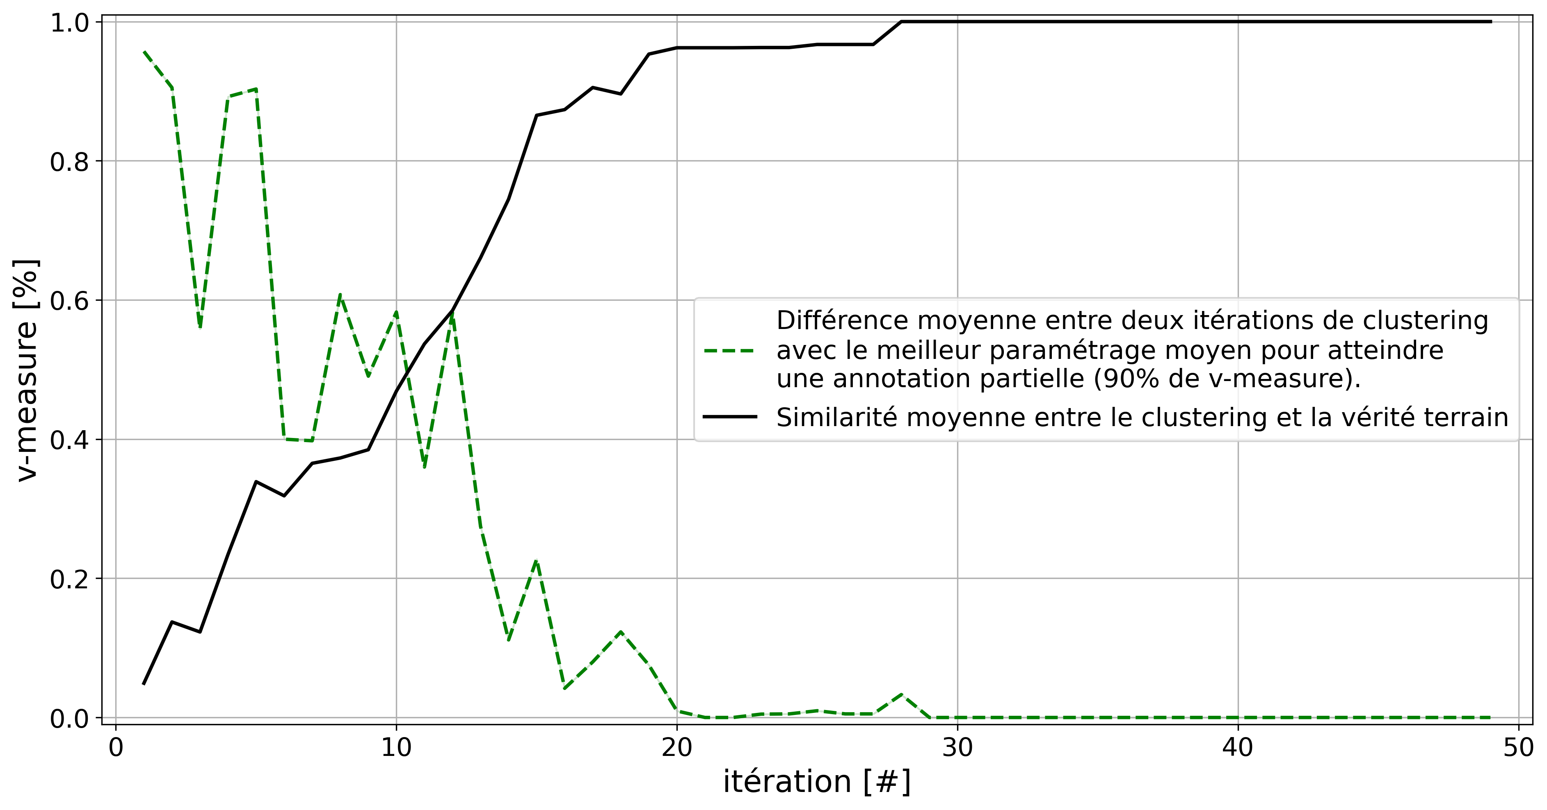
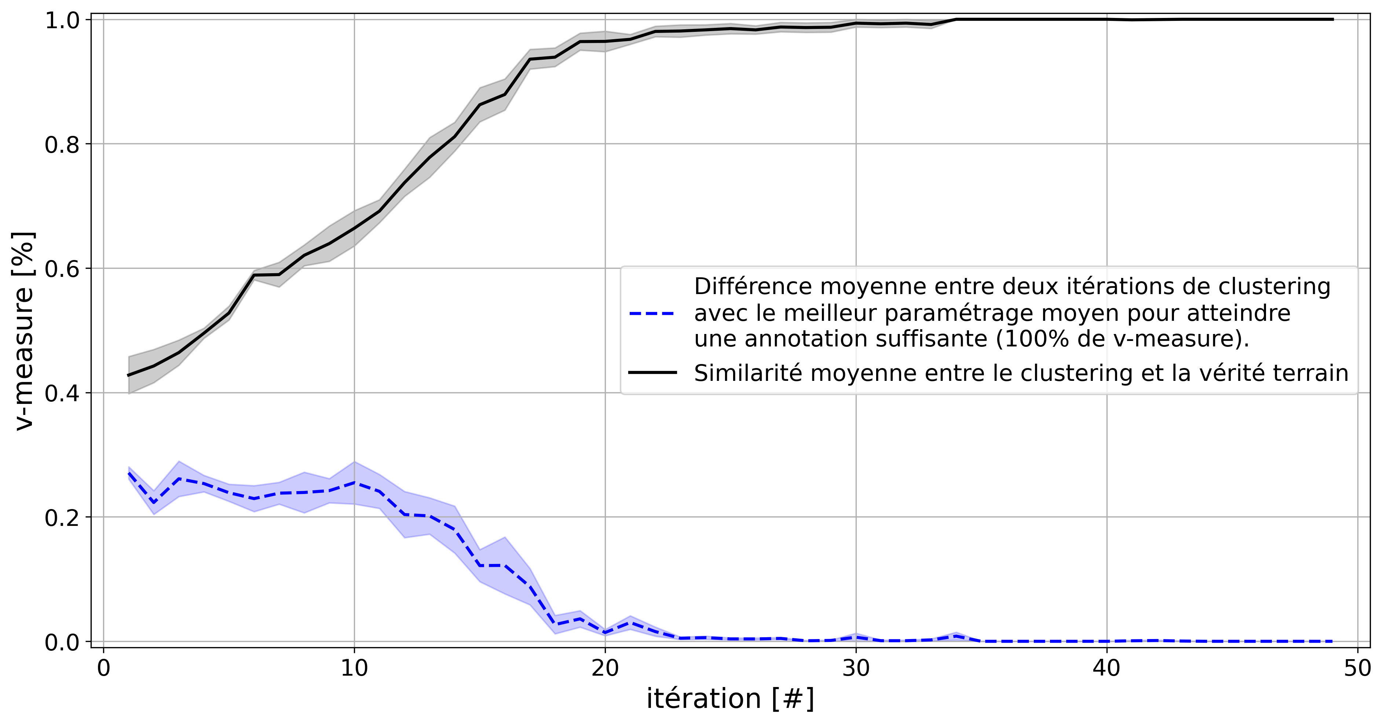
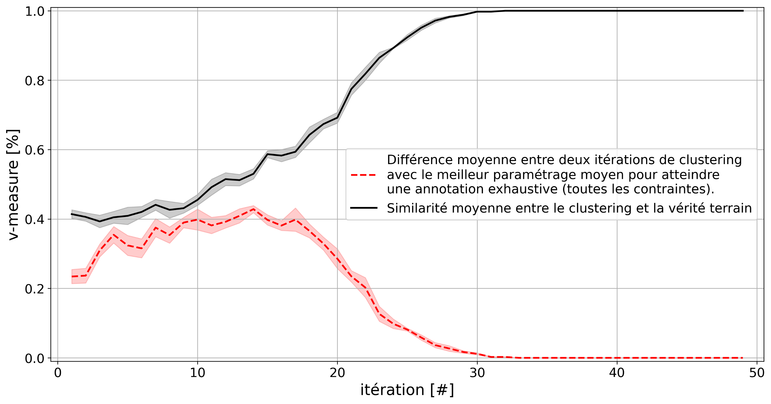
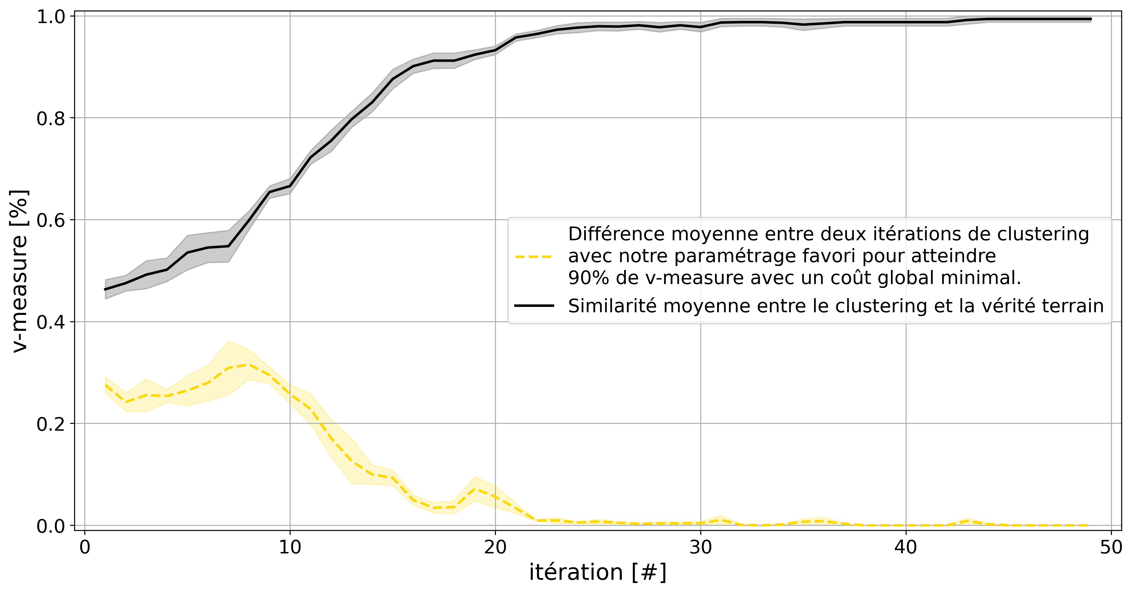
etude-rentabilite-similarite-clustering
(1)
(2)
(3)
(4)

Slide 57
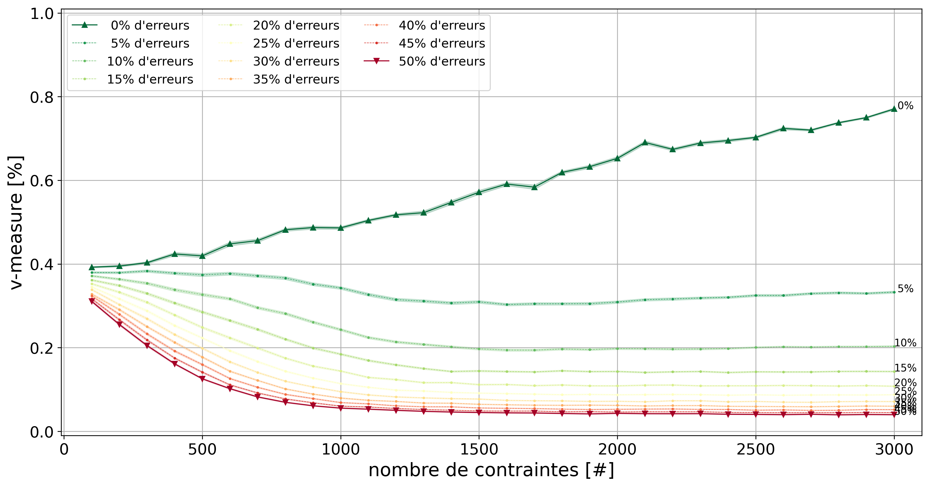
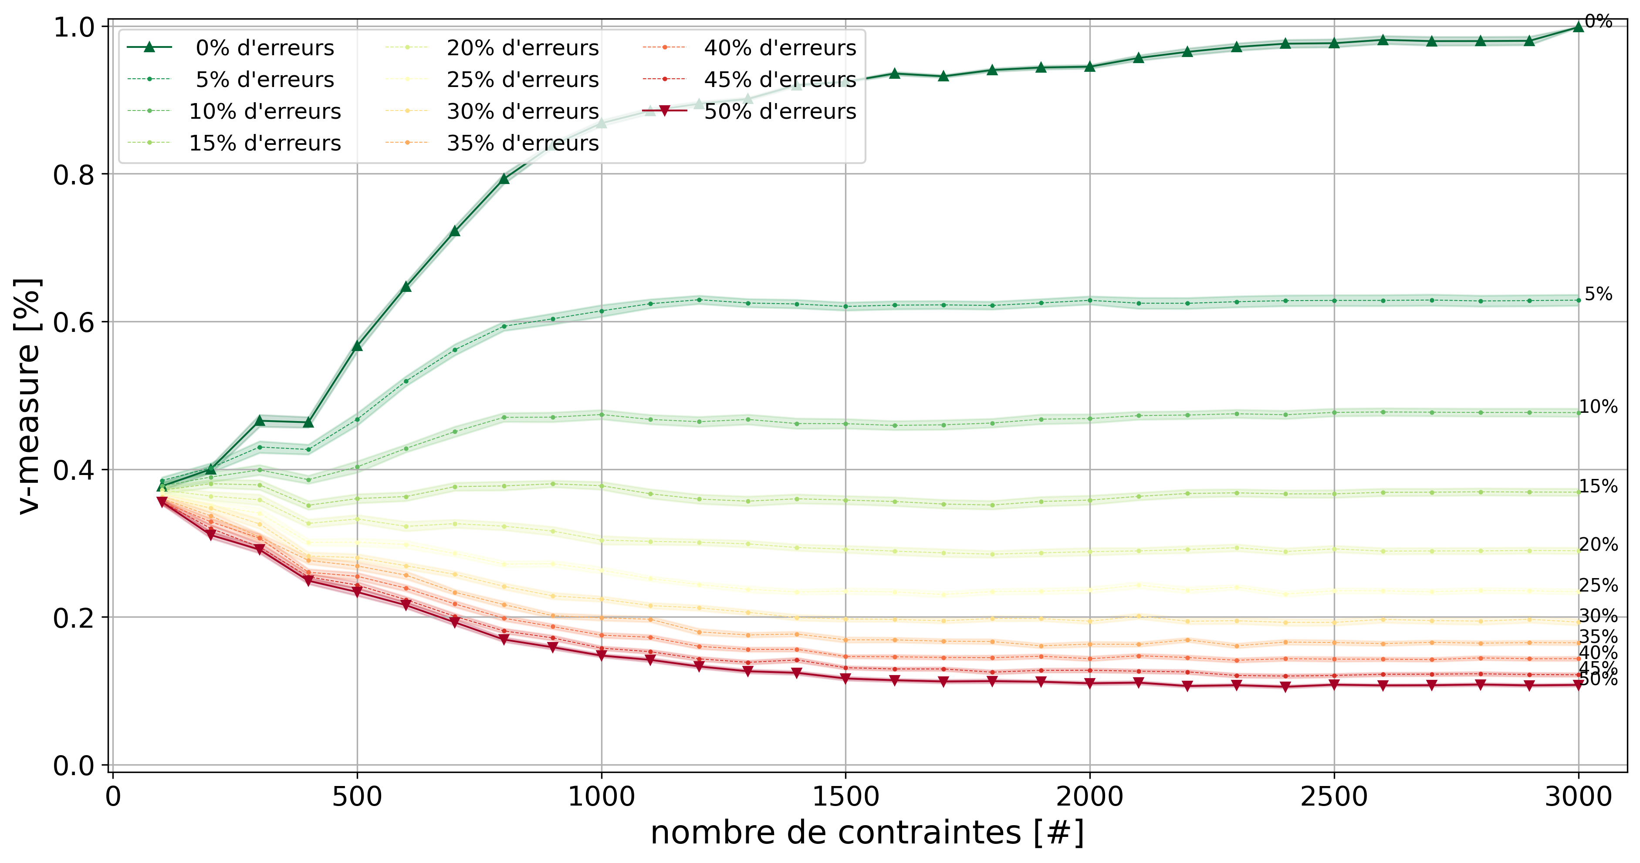


etude-erreur-simulation-impact-random-et-closest
(1)
(2)
(3)
(4)

Slide 58
etude-erreur-simulation-impact-closest
(1)
(2)

